Slide 1
シリコンスタジオによる
HDR出力対応の理論と実践
CEDEC 2016
2016年8月
ミドルウェア開発部
川瀬 正樹
masa@siliconstudio.co.jp

Slide 2
この資料のスクリーンショットは
本来の 1/10 の明るさです！
なるべく暗い部屋でモニタ輝度を高くすると、
本来の見た目に比較的近い状態を再現できます

Slide 3
本日の内容
HDR 対応テレビとは？
HDR 出力デモ
HDR 出力への対応
  色空間の対応
  出力信号規格への対応
  魅力的な映像のための対応
その他
  HDR 対応における留意点
  HDR 出力の確認
  HDR / SDR 比較スクリーンショットの撮り方？
  今後の課題
まとめ

Slide 4
HDR 対応テレビとは？

Slide 5
HDR 対応テレビ
ダイナミックレンジの広い映像を表示できる
  HDR 規格に準拠した信号を入力して表示できる
  従来より暗い色と明るい色を表示できる

Slide 6
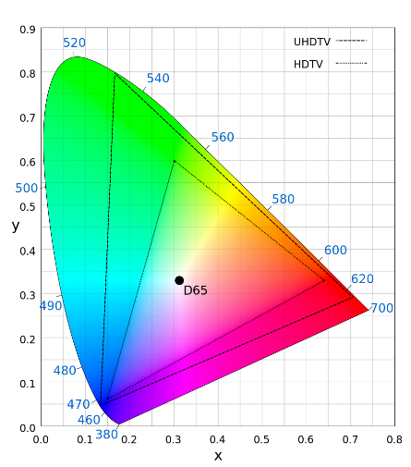
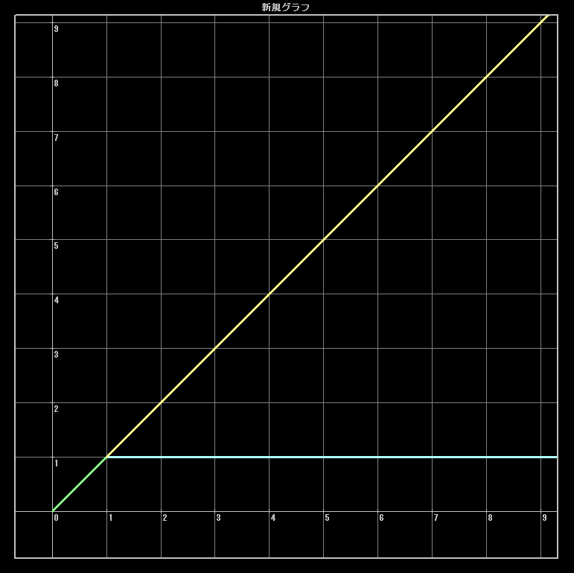
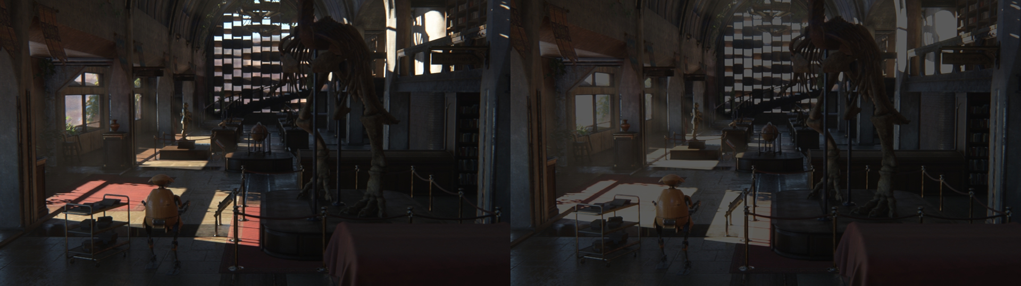
誤解を恐れず概念を簡単に言うと
1.0 を超える値を出力できる
  従来の最大輝度より明るい色
色域が広くなる
  従来よりも純色に近い色
https://commons.wikimedia.org/wiki/File:CIExy1931_Rec_2020_and_Rec_709.svg

Slide 7
従来よりも高いダイナミックレンジ
暗い色と明るい色のコントラスト比が高い
特に最大輝度の高さが特徴
  ×映像が明るくなる
  ○明るい色も出せる

Slide 8
従来よりも高いダイナミックレンジ
どのくらい明るいの？
  SDR：数十～数百 nits (cd/m²) 程度
  HDR：数百～数千 nits (cd/m²) 程度以上

Slide 9
1.0 を超える値の出力が可能
従来のモニタ(SDR)出力を 100nits であるとみなす
  従来は 1.0 (100nits)でクランプされていたと考える
HDR の規格上は
  最大で 10 ～ 100 (1000～10000nits) までの輝度を出力できる
    実際の信号は正規化される

Slide 10
HDR 出力デモ
本来は 10倍明るく表示されるべき画像です。
なるべく暗い部屋でモニタ輝度を高くすると、
本来の見た目に比較的近い状態を再現できます。

Slide 11
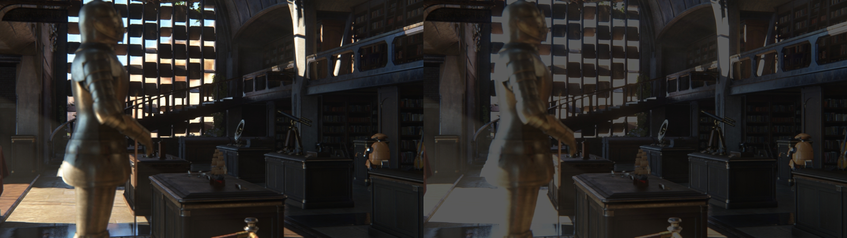


©Silicon Studio Corp., all rights reserved.

Slide 12
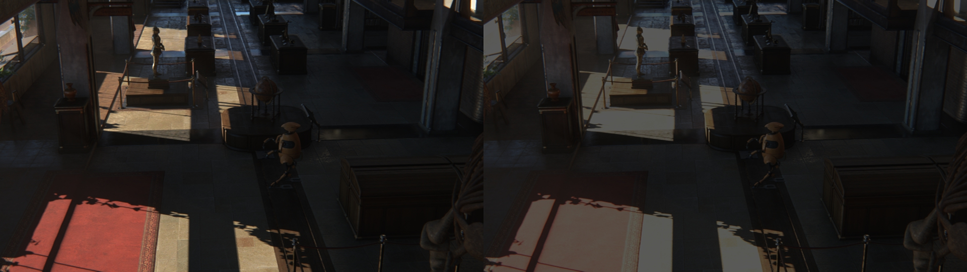
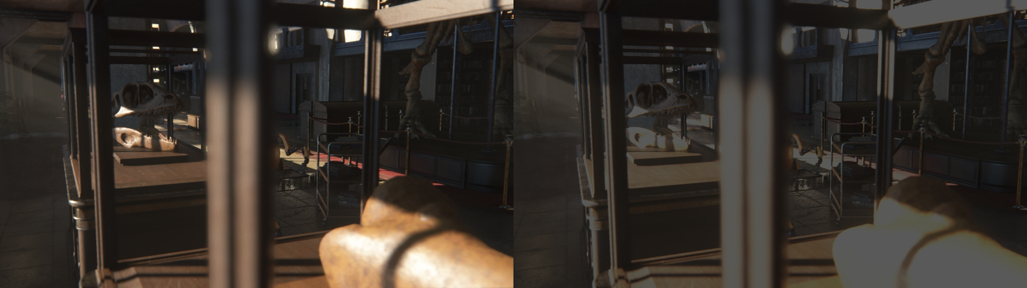
©Silicon Studio Corp., all rights reserved.

Slide 13
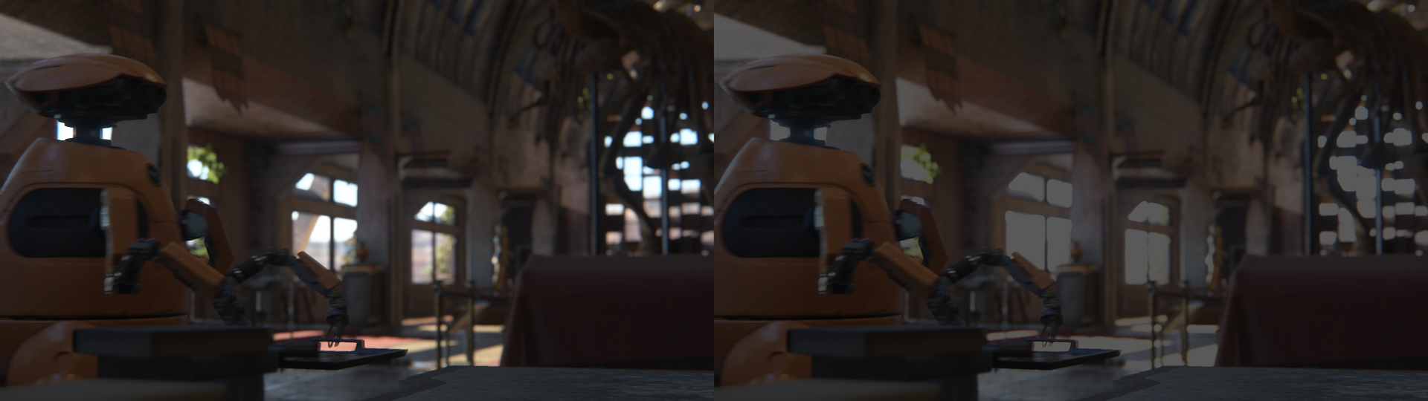
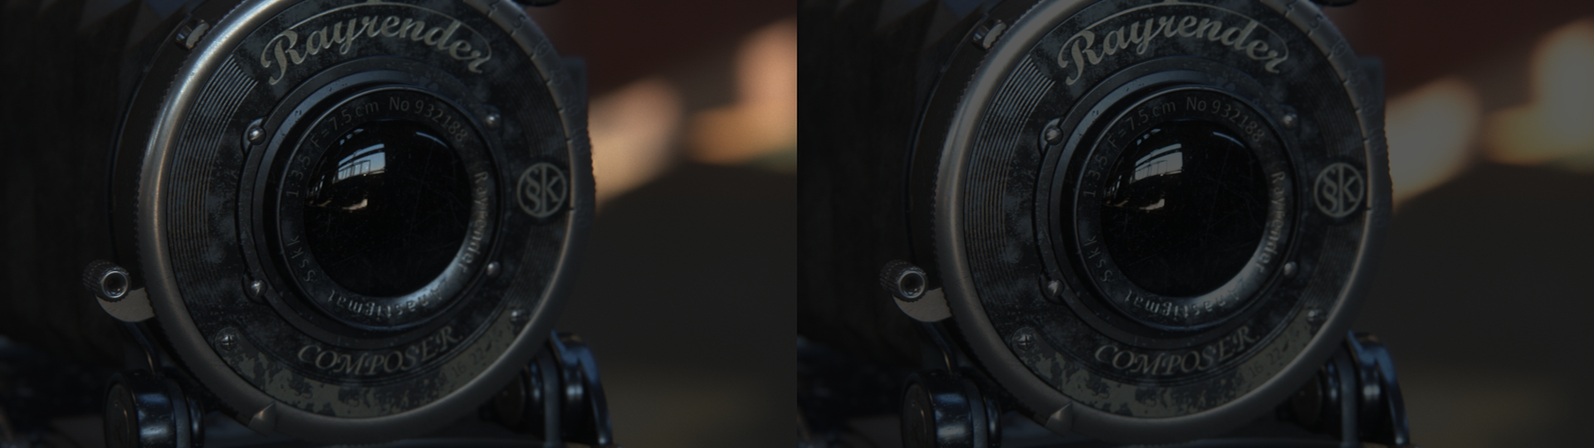
©Silicon Studio Corp., all rights reserved.

Slide 14
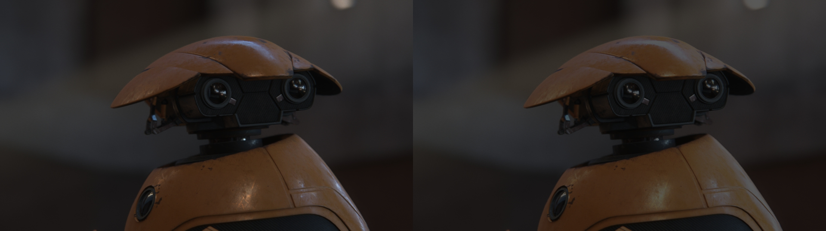

©Silicon Studio Corp., all rights reserved.

Slide 15
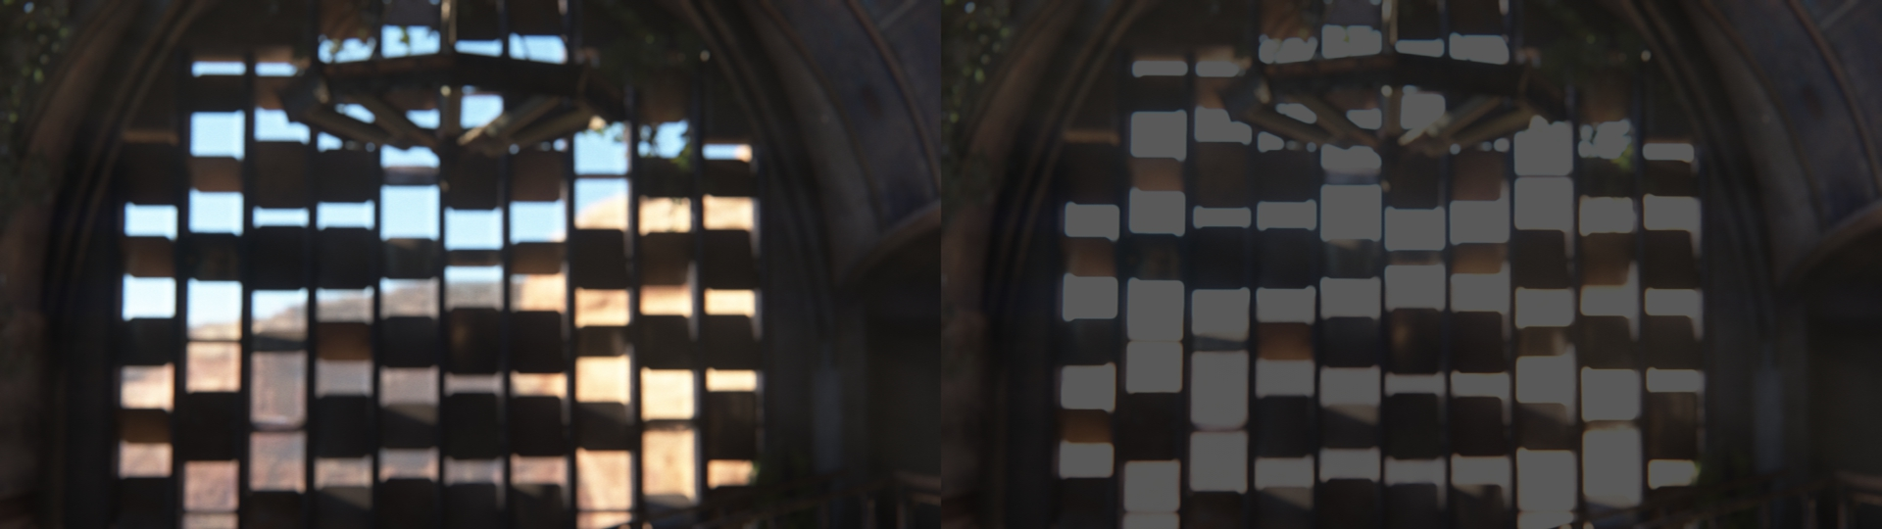
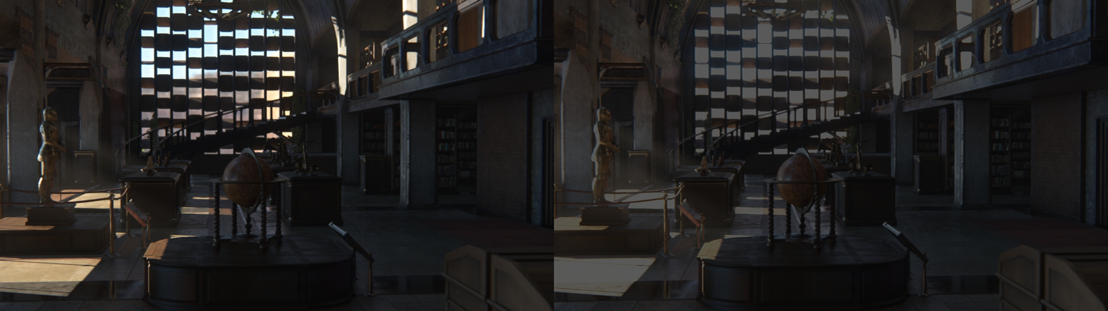
©Silicon Studio Corp., all rights reserved.

Slide 16
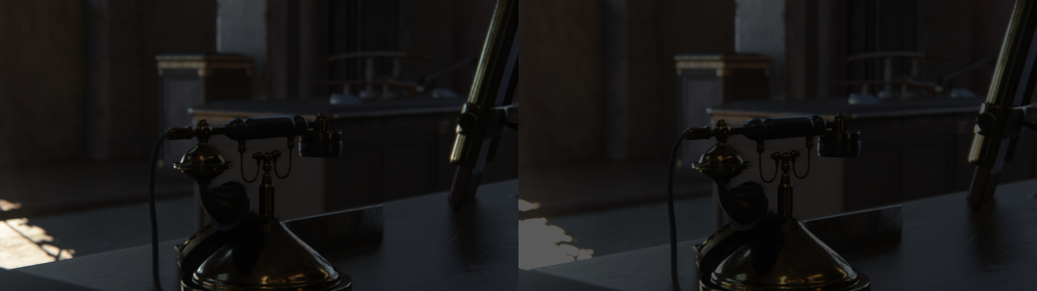
©Silicon Studio Corp., all rights reserved.

Slide 17
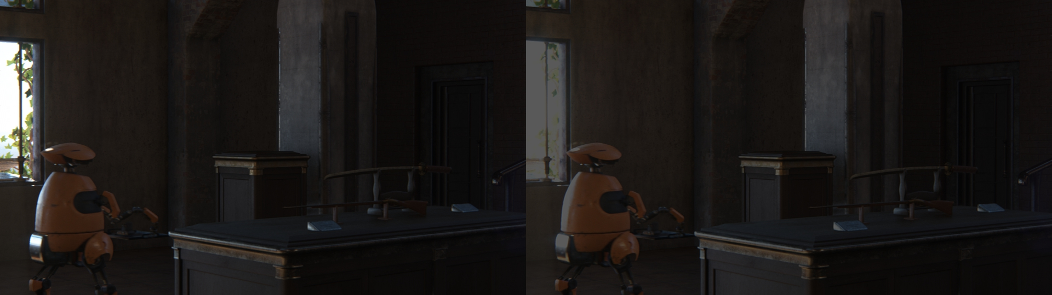
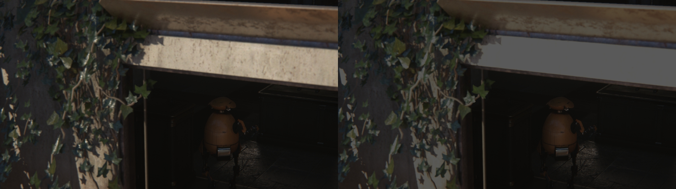
©Silicon Studio Corp., all rights reserved.

Slide 18
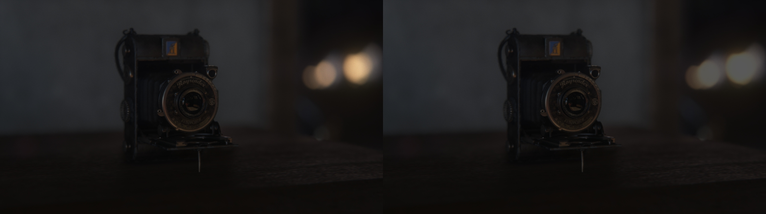
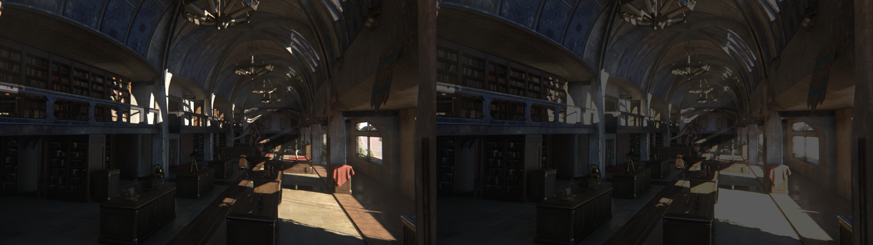
©Silicon Studio Corp., all rights reserved.

Slide 19
HDR 出力への対応

Slide 20
具体的に何を変える必要があるのか？
物理ベース等の正しい HDR レンダリング
  大前提
色空間の変更
  色域の変更
  トーンマップの変更
  ガンマカーブの変更
  UI 対応
出力信号規格への対応
  HDR メタデータの設定
etc.
ここでは特に重要な項目を抜粋して紹介
  基本的な内容から順に説明

Slide 21
色空間の対応
ガンマカーブの変更

Slide 22
EOTF (Electro-Optical Transfer Function)
従来とは異なる出力信号処理が行われる
  SDR では主にガンマカーブ(モニタガンマ)が適用された
    2.2 / 2.4 / sRGB / BT.709 etc.
  HDR はガンマカーブとは異なる EOTF を利用
    EOTF (Electro-Optical Transfer Function)
    入力信号から出力輝度への変換関数を一般化した呼び方
    従来のいわゆるモニタガンマに相当

Slide 23
HDR 方式
大きく２種類の方式が標準化されている
  ARIB STD-B67: HLG (Hybrid Log-Gamma)
  SMPTE ST-2084: PQ (Perceptual Quantization)
コンテンツ側は逆関数でエンコードした信号を出力
  従来のいわゆるガンマ補正に相当
  OETF (Opto-Electronic Transfer Function) で非線形変換

Slide 24
どのような変換か？
HLG (Hybrid Log-Gamma)
  (日)NHK / (英)BBC が共同で開発
  従来のガンマカーブと対数カーブの合成関数
    システムガンマにもよるが 20倍(2000nits 相当)程度まで出力可能(未確定)
      相対輝度
  従来のガンマカーブとの互換性が比較的高い
    従来と同様の圧縮方式でのクォリティが比較的高い
PQ (Perceptual Quantization)
  (米)Dolby が開発
  人間の視覚特性に最適化されたカーブ
    ダイナミックレンジが非常に広い(最大 10000nits)
      絶対輝度
  従来のガンマカーブとの互換性が低い
    SDR モニタに出力すると非常に不自然な色に！
    従来と同様の圧縮方式ではクォリティが非常に低くなる

Slide 25
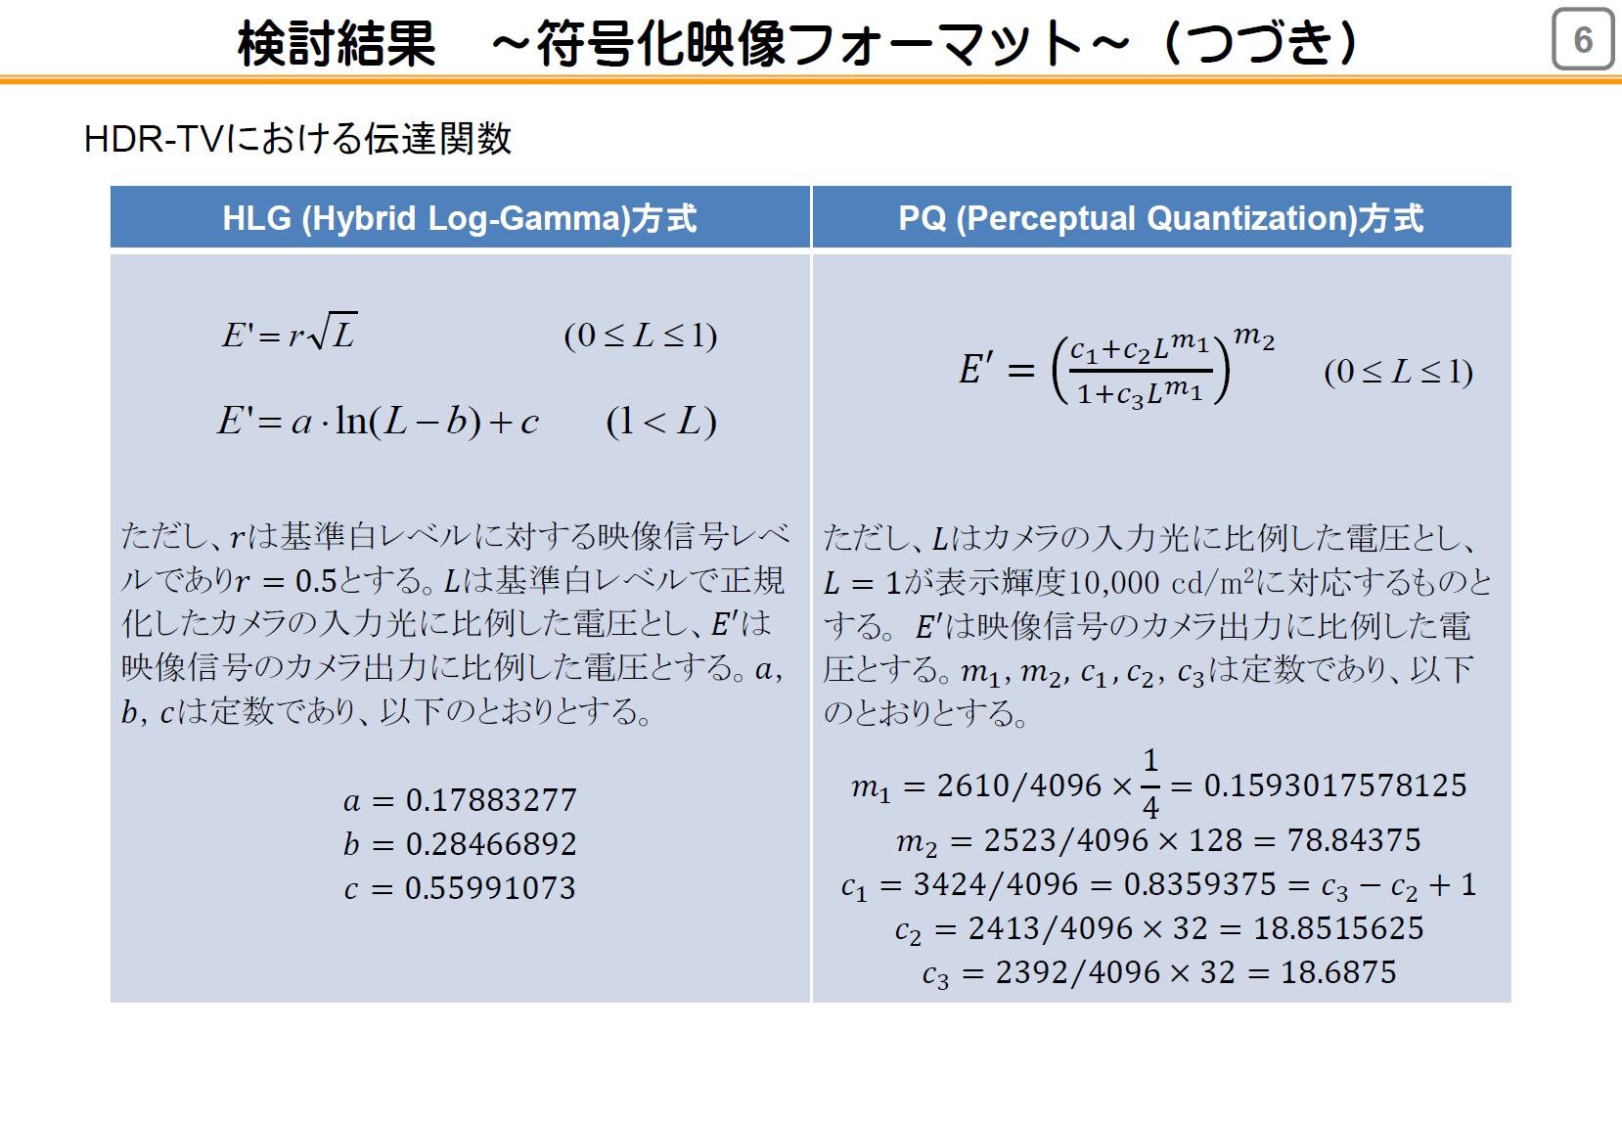
情報通信審議会 情報通信技術分科会 資料より
http://www.soumu.go.jp/main_content/000417993.pdf

Slide 26
OETF の内容
HLG (Hybrid Log-Gamma) の OETF
  OETF 側を規定し、EOTF はその逆変換(EOTF⁻¹)として定義
  0.0～12.0 を 0.0～1.0 に非線形変換
    ただしシステムガンマ 1.2 のため(後述)
      0～20 程度までの輝度情報を 1/1.2 乗でガンマ補正
      0～12 の入力にしてから OETF を適用
PQ (Perceptual Quantization) の OETF
  EOTF 側を規定し、OETF はその逆変換(EOTF⁻¹)として定義
  0.0～100.0を0.0～1.0に非線形変換
    入力値の 1.0 を 100.0(10000nits) とみなしている
      最初に 1/100 で乗算してから OETF を適用

Slide 27
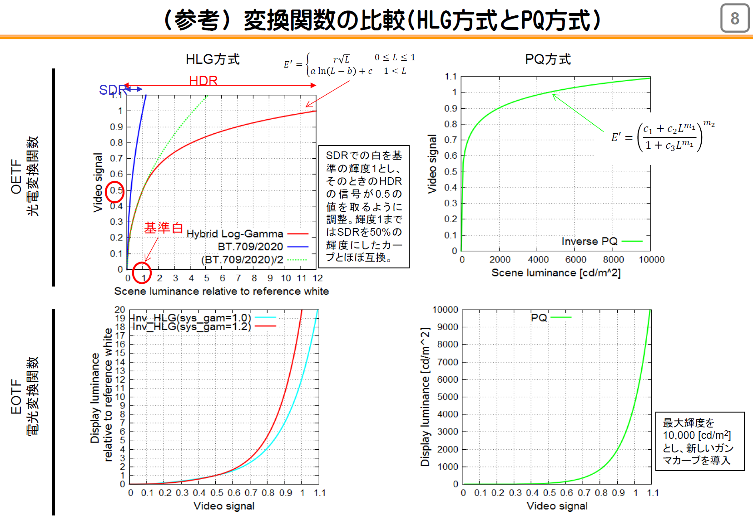
情報通信審議会 情報通信技術分科会 資料より
http://www.soumu.go.jp/main_content/000417993.pdf

Slide 28
色空間の対応
システムガンマの扱い

Slide 29
システムガンマ(トータルガンマ)
撮影時と鑑賞時とのトータルでのガンマ値
従来の SDTV(BT.601) / HDTV(BT.709) 規格の場合
  カメラ側の OETF はガンマ 1.96～2.0 の補正
  テレビモニタの EOTF はガンマ 2.2～2.4 程度
  実写映像のトータルガンマはおよそ 1.1～1.2 程度
    1.0 ではない(つまり線形ではない)
    リアルタイムレンダリングの結果は sRGB 補正がメインなのでトータルほぼ 1.0
1.0 (線形)じゃないの？
  1.1～1.2 程度の値の方が自然(現実に近い)と感じる人が多い
  背景輝度やピーク輝度によって変えるべきという研究結果

Slide 30
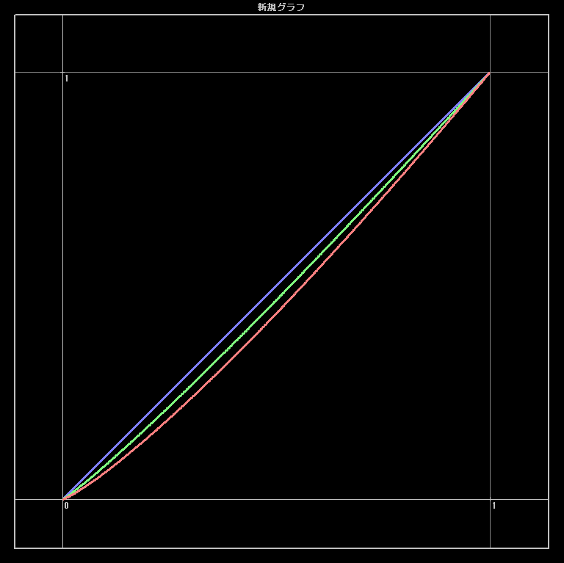
ガンマの比較
1.0
1.1
1.2

Slide 31
HDR におけるシステムガンマの扱い
EOTF とは別にガンマカーブが適用される
  OOTF (Opto-Optical Transfer Function) として一般化
適用タイミングは方式によって異なる
  OETF を規定している方式(HLG)
    OETF を規定し、EOTF はその逆関数(OETF⁻¹)とする
  EOTF を規定している方式(PQ)
    EOTF を規定し、OETF はその逆関数(EOTF⁻¹)とする
具体的にどう違うの？

Slide 32
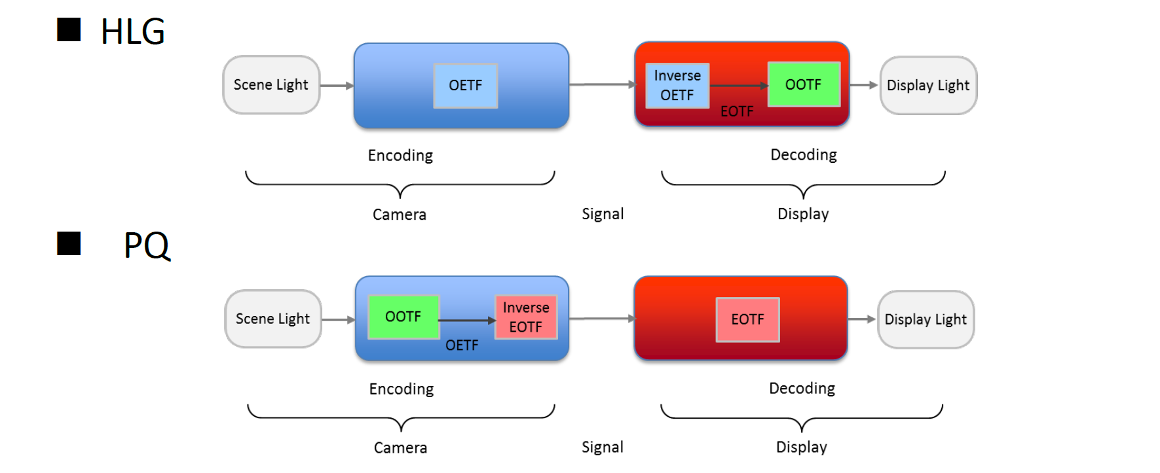
OOTF (Opto-Optical Transfer Function)
HDR-TVに関する ITU-R SG6会合(2016年1-2月）の結果より
http://www.soumu.go.jp/main_content/000402269.pdf

Slide 33
OOTF (Opto-Optical Transfer Function)
OOTF の適用タイミング
  OETF を規定している方式(HLG)
    ディスプレイ側で適用
    EOTF (OETF⁻¹) によるデコード後
  EOTF を規定している方式(PQ)
    カメラでの撮影時に適用
    OETF (EOTF⁻¹) によるエンコード前
HDR-TVに関する ITU-R SG6会合(2016年1-2月）の結果より
http://www.soumu.go.jp/main_content/000417993.pdf

Slide 34
HLG ではシステムガンマの考慮が必要
CGでのレンダリング結果の出力に影響がある
  HLG
    ディスプレイ側で EOTF の後に OOTF が適用される
    レンダリング時と異なるガンマで表示される
  PQ
    カメラ側で OETF 前に OOTF が適用される
      ディスプレイ側では適用されない
    レンダリング時と同じガンマで表示される

Slide 35
情報通信審議会 情報通信技術分科会 資料より
http://www.soumu.go.jp/main_content/000417993.pdf

Slide 36
システムガンマの補正
HLG では OETF 変換前にガンマ補正を行う
  システムガンマ 1.2 の場合
    0～20 程度までの輝度を 1/1.2 乗でガンマ補正
      0～12.0 の入力にしてから OETF (EOTF⁻¹) を適用
  システムガンマは輝度信号に対して適用される
    厳密には YCbCr 空間で輝度信号を補正する必要がある
補正の結果トータルガンマは 1.0 となる
  その上で必要に応じて任意のガンマを適用すると良い
  適用タイミングは OETF (EOTF⁻¹) エンコードの前

Slide 37
仕様は完全には確定していない
とりあえず 1000nits 用に 1.2 と規定
  背景輝度やピーク輝度によって変えるべき
ピーク輝度も最終決定されていない
  1000nits ～ 2000nits
  システムガンマ適用後の 20 の明るさを何nitsとするか
    例えば 1000nits のディスプレイでは 20 は何nits？
      現在は 1000nits でクランプ
    複数の案によって最終的な表示輝度も異なる
etc.
今後の動向によっては実装に変更が必要となる
  ガンマ値をいくつにするか
  どの明るさを基準にガンマを適用するか

Slide 38
色空間の対応
色域の変更

Slide 39

色域の違いへの対応
SDR では一般に BT.709
  色域は sRGB も同じ
HDR では一般に BT.2020
  BT.2020 が必須ではない
https://commons.wikimedia.org/wiki/File:CIExy1931_Rec_2020_and_Rec_709.svg

Slide 40
OETF 変換の前に色空間を変換
  レンダリングが sRGB 色域の場合
  BT.709 (sRGB) から BT.2020 へ変換
    トーンマップや OETF 適用前に
  RGB 値の単純な一次変換
    以下の変換行列を作成して乗算
      BT.709 を CIE XYZ 表色系に変換
      CIE XYZ 表色系から BT.2020 に変換
https://commons.wikimedia.org/wiki/File:CIExy1931_Rec_2020_and_Rec_709.svg

Slide 41
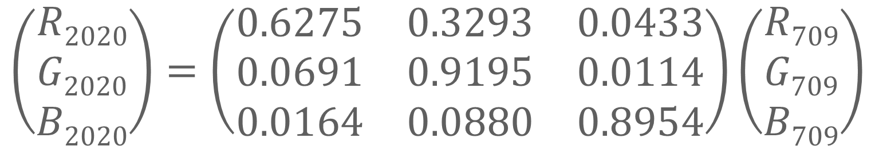
BT.709 から BT.2020 への変換行列
求め方によって係数も多少異なるため参考程度
$$\left(\begin{matrix}R2020 \\ G2020 \\ B2020\end{matrix}\right)=\left(\begin{matrix}0.6275 & 0.3293 & 0.0433 \\ 0.0691 & 0.9195 & 0.0114 \\ 0.0164 & 0.0880 & 0.8954\end{matrix}\right)\left(\begin{matrix}R709 \\ G709 \\ B709\end{matrix}\right)$$

Slide 42
最低限の広色域対応はこれで終了
既存の sRGB 色域をそのまま出力するだけ
  新しい規格の広色域を活かすことはできない
    sRGB では表現できない自然界の色も多い
  広色域を活かすためにはより高度な対応が必要(後述)
https://commons.wikimedia.org/wiki/File:CIExy1931_Rec_2020_and_Rec_709.svg

Slide 43
HDR 出力への対応
出力信号規格への対応

Slide 44
HDR 規格に基づいた信号への対応
色空間の対応だけでは適切な HDR 出力はできない
  ディスプレイ側が HDR 信号であることを認識できない
展示デモ等ではモニタ側を強制的に HDR モードに
  HDR 用に EOTF / 色域等を設定できるモニタが必要
  正式な信号に対応していなくても表示可能
HDR 対応コンテンツは自動的に HDR 表示されるべき
  HDR 規格への対応が必要

Slide 45
HDR 規格に基づいた信号への対応
HDR 規格への対応が必要
  ハードウェア側
    HDR 規格に対応したテレビ
  ソフトウェア側
    規格に基づいた適切な HDR 信号を出力するための対応

Slide 46
HDR 規格(リアルタイム用途で利用可)
HDMI 2.0a / DisplayPort 1.4
  ST-2086 (Mastering Display Color Volume Metadata)
    色域 (原点および白色点座標)
    最大／最小輝度
  静的 HDR メタデータ
    MaxCLL (Maximum Content Light Level：コンテンツ内の最大輝度)
    MaxFALL (Maximum Frame Average Light Level：フレーム内平均輝度の最大値)
Dolby Vision (HDMI 1.4 でも 4K HDR が可能)
  8-bit RGB を用いた 12-bit YCbCr 4:2:2 信号の挿入
  静的／動的 HDR メタデータ
    色域／シーン内の最大／最小輝度 etc.

Slide 47
HDR 規格信号の出力
ディスプレイドライバの対応が必要
  OS / GPU ベンダの対応
HDR 対応のための API
  GPU ベンダ独自の API が整いつつある
  DirectX11/12
    DXGI 1.5 で対応
  その他のプラットフォーム
    専用 API 等が整いつつある

Slide 48
HDR 規格信号への対応(典型的なケース)
おおまかな流れ
  モニタの HDR 対応状況の取得
  HDR 出力できるなら
    HDR 出力設定のスワップチェーン作成
    可能なら固有 API で HDR メタデータを設定
    HDR 出力用レンダリングフローに変更
詳細な仕様は各種 API ドキュメント等を参照

Slide 49
HDR レンダリングフロー(簡易な例)
SDR 出力のための(従来の)フロー
シーン描画
ポストプロセス
トーンマップ
OETF (ガンマ補正)
UI 描画
BT.709
非線形
モニタガンマ
BT.709
HDR
線形
BT.709
SDR
非線形
BT.709
SDR
非線形
BT.709
SDR
Sカーブ
HDR 出力のためのフロー(OETF / 色域の変化のみ)
シーン描画
ポストプロセス
色域変換
OETF (PQ / HLG)
UI 描画
BT.2020
非線形
モニタ
EOTF
BT.709
HDR
線形
BT.2020
MDR
非線形
BT.2020
MDR
非線形
BT.2020
MDR
線形
Notes:
簡略化したレンダリングフロー。システムガンマ等は省略。
SDR出力ではトーンマップによってフィルミックなSカーブが適用されるケースが多い。
HDR出力はモニタ最大輝度でクランプされるためMDRと表現している。
HDR出力がSカーブでなく線形である点については後述。

Slide 50
UI レンダリングの色空間
従来の SDR 出力
  sRGB の非線形ガンマ空間に直接描画するケースが多かった
HDR 出力でも従来どおり色空間／OETF 変換後に描画する場合
  ターゲット色空間で描画しなくてはならない
    HLG / PQ カーブ
    BT.2020
  色空間に起因する問題に注意
    ブレンド／エッジアンチエイリアスが不適切
    非線形空間での 1.0 はモニタ上では最大輝度になってしまう
      いずれの方式も 0.5 付近が従来の白(基準白レベル)となる
色空間／OETF 変換前に描画するように統一するのが無難
  BT.709 線形空間で 1.0 を標準的な白の明るさとして描画

Slide 51
HDR レンダリングフロー(OETF 前に UI 描画)
SDR 出力のための(従来の)フロー
シーン描画
ポストプロセス
トーンマップ
ガンマ補正
UI 描画
BT.709
非線形
モニタガンマ
BT.709
HDR
線形
BT.709
SDR
非線形
BT.709
SDR
非線形
BT.709
SDR
Sカーブ
HDR 出力のためのフロー(UI を OETF 前に線形で描画)
シーン描画
ポストプロセス
UI 描画
BT.709
線形
色域変換
OETF
モニタ
EOTF
BT.709
HDR
線形
BT.709
HDR
線形
BT.709
HDR
線形
BT.2020
MDR
非線形
BT.2020
MDR
線形

Slide 52
Dolby Vision の場合
HDR 用設定のスワップチェーンは不要
  プラットフォーム固有の HDR 対応 API は必須ではない
  レンダリングフローは他方式と同様
Dolby Vision 規格信号をレンダリングフレームに挿入
  シェーダでリアルタイムにエンコード
    全て動的に設定可能
  8-bit RGB に 12-bit YCbCr 4:2:2 信号をエンコード
  上部数ライン分のみメタデータを挿入

Slide 53
HDR 規格信号の出力対応メモ
色域は BT.2020 あるいは任意の RGB 原点と白色座標
EOTF は現状すべて ST-2084 (PQ)
  今後は HLG 方式も利用できる可能性あり
シーンレンダリングは出来れば R16G16B16A16_FLOAT 以上で
  R11G11B10_FLOAT では一部 HDR の精度を活かし切れない
バックバッファは R10G10B10A2_UNORM 以上で
  Dolby vision 以外(必ず RGBA8_UNORM)
  sRGB フォーマットは使わないこと
    sRGB とガンマ 2.2 は少し異なるため 2.2 乗でガンマ補正しても一致しない
    特に HDR 出力時には差異が目立つ
原則としてフルスクリーンモード
  バックバッファフォーマットと同じ精度に

Slide 54
HDR 規格信号の出力対応メモ
Window モードでは適切に動作しない
  OS あるいは ウィンドウシステムによるサポートが必要
  HDR 対応ビューポート以外の色が不適切に表示される
    sRGB 情報を HDR 表示するため非常に眩しく高彩度になってしまう
Dolby Vision ではビデオ設定に注意
  sRGB／ガンマ設定 etc.
  Dolby vision 規格の信号が破壊されテレビ側で認識できない
  バッファのスケーリング等にも注意

Slide 55
魅力的な映像のための対応

Slide 56
HDR 出力規格への対応だけで充分か？
ここまでの方法で HDR 対応テレビに出力は可能
  必ずしも魅力的な映像とは限らない
魅力的な映像のための対応
  トーンマップとフィルミックカーブ
  基準白レベルの調整
  広色域レンダリングと色域マッピング
  etc.

Slide 57
魅力的な映像のための対応
トーンマップの変更

Slide 58
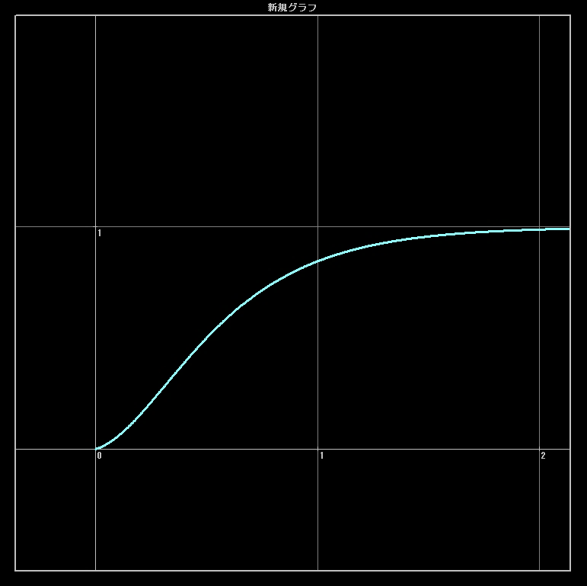
HDR でトーンマップは必要か？
従来は HDR から SDR(LDR) への変換を行っていた
  0.0～1.0 への圧縮
HDR では HDR から HDR への変換？
  本来トーンマップは必要ない？
YEBIS デフォルト設定のフィルミックトーンカーブ

Slide 59
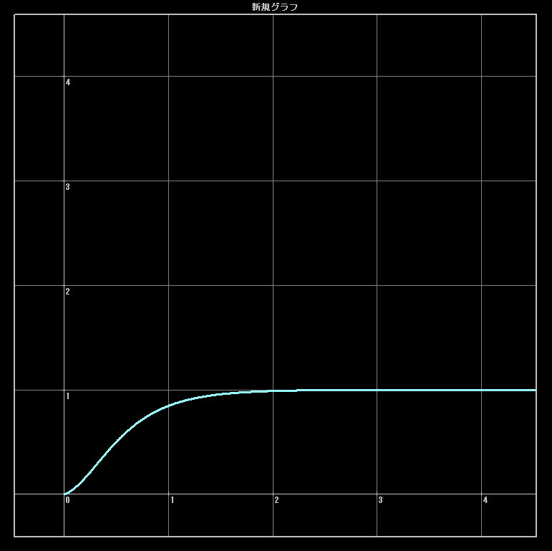
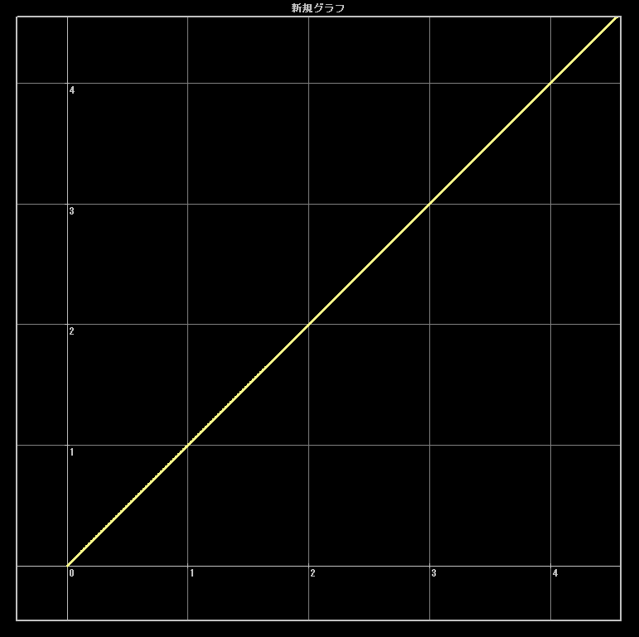
線形 HDR をそのまま表示できる？

Slide 60
「線形 HDR をそのまま表示」は理想論
HDR モニタも当面は 1000～2000nits 程度まで
  10～20倍
10～20 程度でのクランプでは依然不自然な白飛び
  自然界をそのまま再現するためには全く足らない

Slide 61
メタデータを利用した
ディスプレイ側の非線形飽和処理はどうか？
ディスプレイの最大輝度によって入力値を飽和可能
  MaxFALL / MaxCLL メタデータから
    民生用テレビでは独自に最適化される機種がある
  Dolby Vision メタデータから
    Dolby Vision 規格に基づいて最適に表示される
  BT.2390 報告
    ディスプレイ側の EETF (Electrical-Electrical Transfer Function) 変換
      EOTF デコード前に PQ 空間等で非線形飽和
    いずれは HDR テレビがサポートするかも知れない

Slide 62
ディスプレイ側の非線形飽和処理は？
現状必ずしも適切に飽和されるとは限らない
  コンテンツ側の意図通りに飽和されない
  テレビ製品によって飽和のされ方が異なる

Slide 63
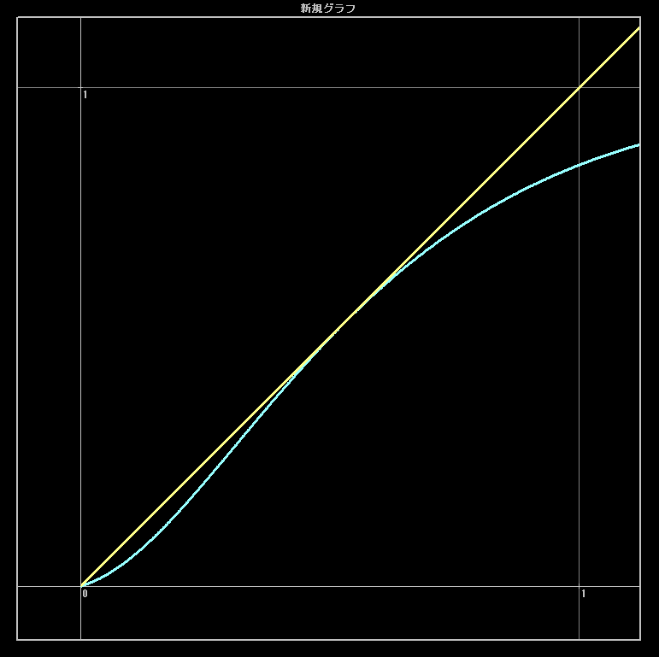
アーティスティックな効果
フィルミックトーンカーブ(Sカーブ)など
  線形とは異なる絵作り
  高輝度出力問題とは別に必要な要素
線形とフィルミックカーブの違い

Slide 64
HDR でトーンマップは必要か？
非線形マッピングは必要
  モニタ最大輝度への意図通りの飽和
  フィルミックカーブ等のアーティスティックな調整
HDR から MDR へのトーンマップと考えるとよい

Slide 65
HDR レンダリングフロー(トーンマップ無し)
SDR 出力のための(従来の)フロー
シーン描画
ポストプロセス
トーンマップ
ガンマ補正
UI 描画
BT.709
非線形
モニタガンマ
BT.709
HDR
線形
BT.709
SDR
非線形
BT.709
SDR
非線形
BT.709
SDR
Sカーブ
HDR 出力のためのフロー
シーン描画
ポストプロセス
UI 描画
BT.709
線形
色域変換
OETF
モニタ
EOTF
BT.709
HDR
線形
BT.709
HDR
線形
BT.709
HDR
線形
BT.2020
MDR
非線形
BT.2020
MDR
線形

Slide 66
HDR レンダリングフロー(トーンマップ追加)
SDR 出力のための(従来の)フロー
シーン描画
ポストプロセス
トーンマップ
ガンマ補正
UI 描画
BT.709
非線形
モニタガンマ
BT.709
HDR
線形
BT.709
SDR
非線形
BT.709
SDR
非線形
BT.709
SDR
Sカーブ
HDR 出力のためのフロー(MDRトーンマップあり)
シーン描画
ポストプロセス
トーンマップ
UI 描画
BT.709
線形
色域変換
OETF
モニタ
EOTF
BT.709
HDR
線形
BT.709
MDR
Sカーブ
BT.709
MDR
Sカーブ
BT.2020
MDR
非線形
BT.2020
MDR
Sカーブ
Notes:
HDR出力にもSカーブのトーンマップを追加。

Slide 67
HDR 出力のためのトーンマップ
HDR モニタの最大輝度は製品によって異なる
  従来の SDR では常に 0～1 への圧縮でよかった
    HDR 対応では SDR を含めたあらゆるレンジへの圧縮が必要
  最大輝度ごとに最適化したトーンカーブが必要

Slide 68
ディスプレイ最大輝度の取得
ディスプレイの最大輝度が取得できるとは限らない
  API が問い合わせをサポートしていない環境がある
  API がサポートしていても数値が返るとは限らない
  現状では取得できないと考える方が無難？
キャリブレーション
  実際に表示してユーザに判定させるしか無い？
  変化が見られない輝度を最大値として判断

Slide 69
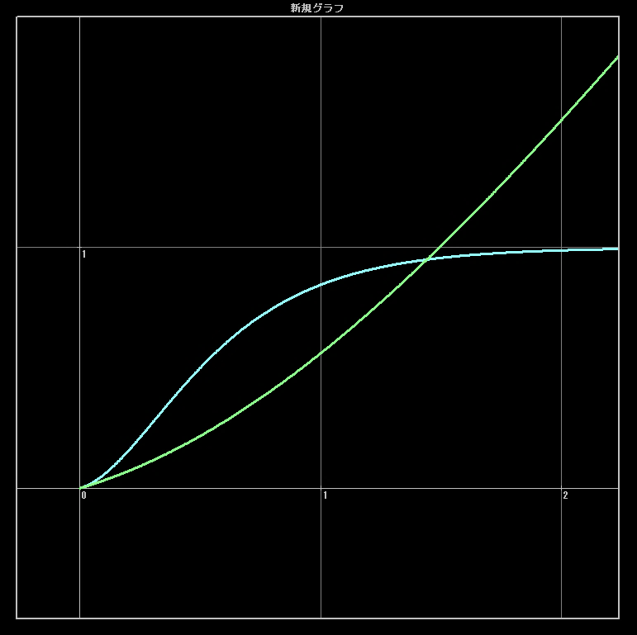
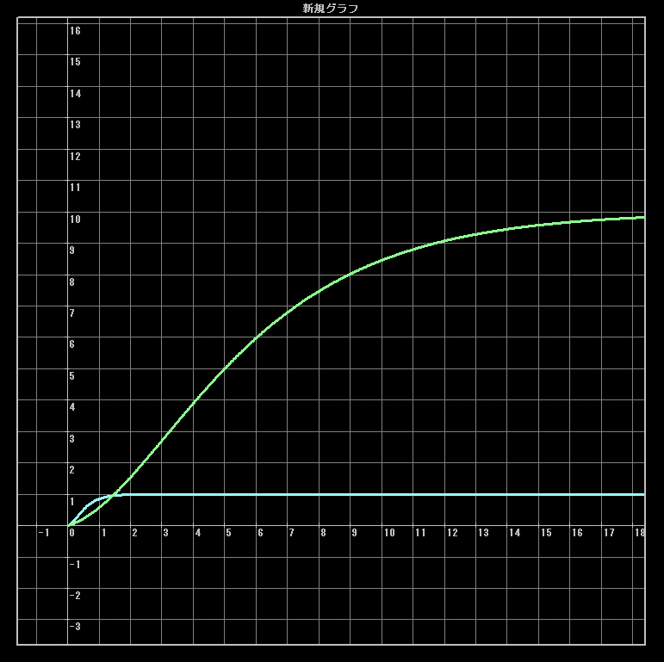
HDR 出力のためのトーンマップ
試しにSカーブを最大輝度用に拡大してみる
  例えば最大輝度が 10 (1000nits) の場合単純に 10倍に拡大
映像の支配的な明るさ付近の拡大図
YEBIS のトーンカーブを 1000nits 用に拡大
水色：SDR 用Sカーブ
緑色： HDR 用Sカーブ

Slide 70
HDR 出力のためのトーンマップ
SDR 映像時の支配的な明るさ(18%グレイ付近)が大きく変化
  重要な映像部分のSカーブの特性が SDR 時と大きく異なる
    SDR 時に意図した絵作りと一致しない
  HDR 出力すると、重要な映像部分が SDR よりも不自然に暗くなる
    実質的にダイナミックレンジも狭くなってしまう
映像の支配的な明るさ付近の拡大図
YEBIS のトーンカーブを 1000nits 用に拡大

Slide 71
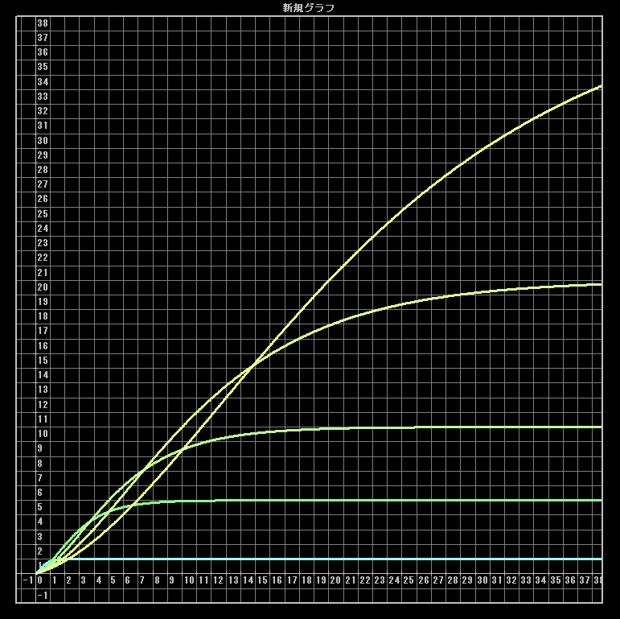
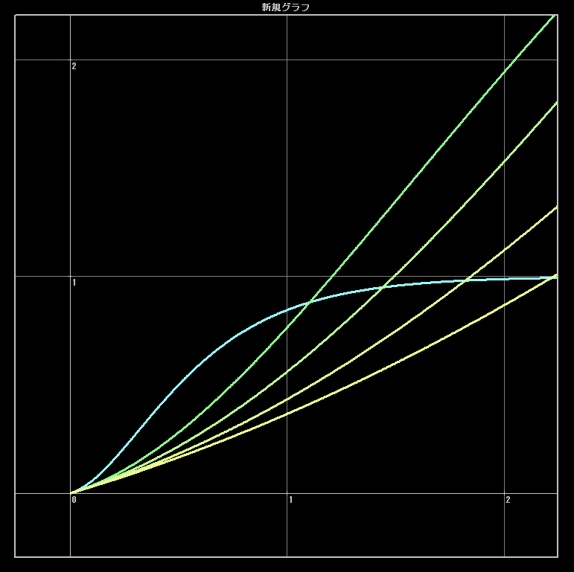
HDR 出力のためのトーンマップ
最大輝度が高くなるとさらに悪化
  最大輝度毎に調整が必要になる？
4000 nits
500 nits
1000 nits
2000 nits
2000 nits
4000 nits
100 nits
1000 nits
500 nits
100 nits

Slide 72
HDR 出力のためのトーンマップ
非常に好ましくない…
  Sカーブの特性による一貫した絵作りをしたい
    最大輝度毎に絵作りが異なることは避けたい
  最大輝度毎にパラメタを調整することは避けたい
    HDR 化に際し可能な限りパラメタを増やさない

Slide 73
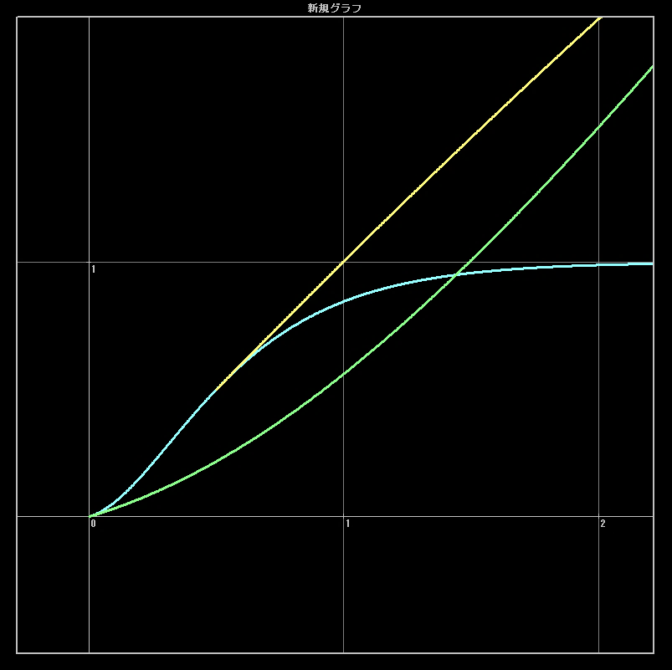
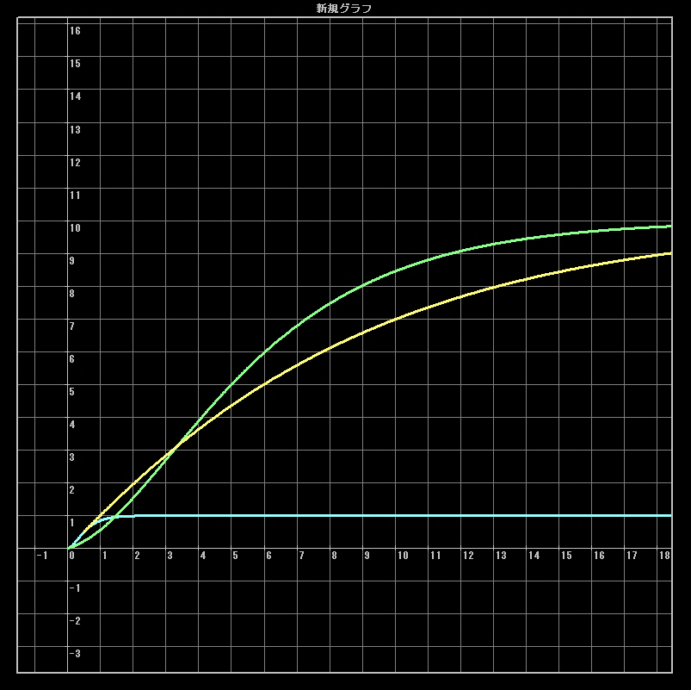
HDR 出力のためのトーンマップ
0.5 程度以下の暗い部分を SDR と共通化
  0.5 程度以上の部分を最大輝度によって滑らかに飽和させる
    適正露出で出力した際の明るさが SDR とほぼ一致する
黄色：0.5 程度以下のカーブを SDR と一致させたHDR トーンマップ

Slide 74
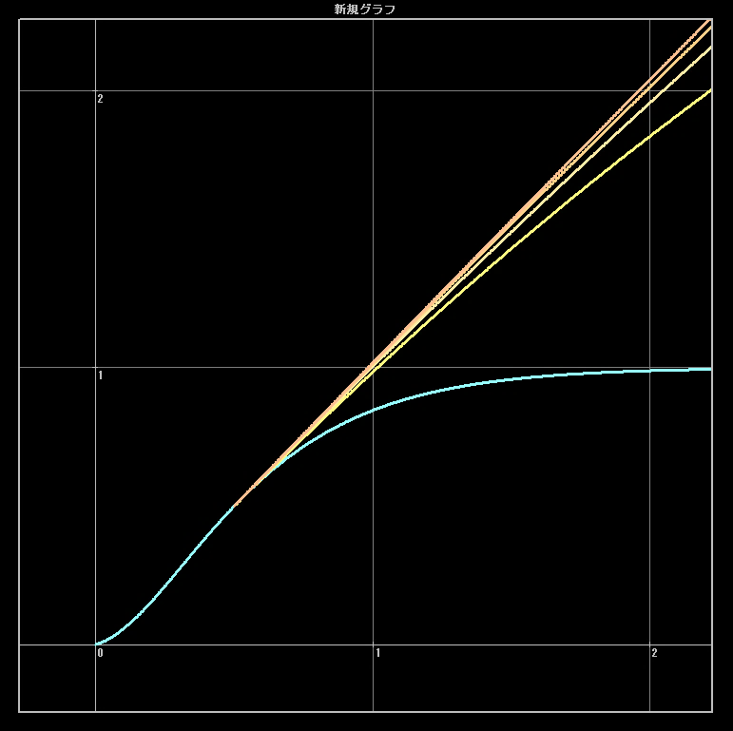
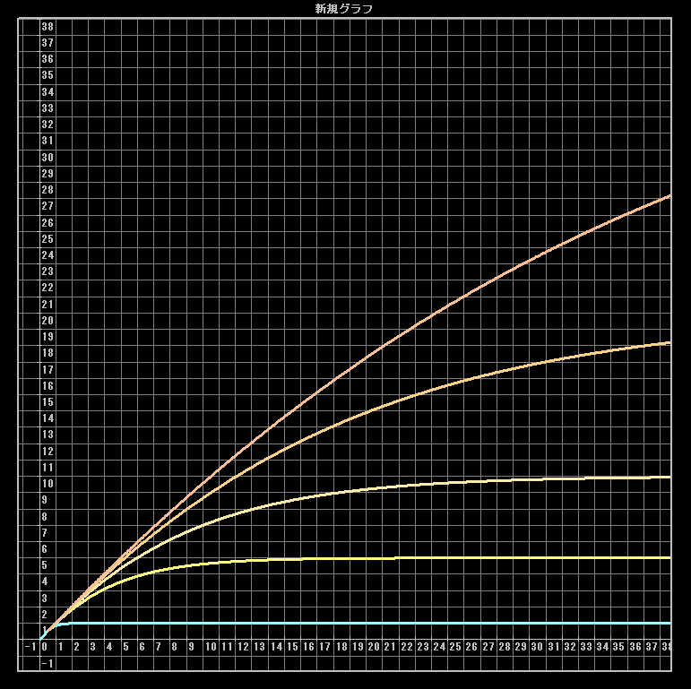
HDR 出力のためのトーンマップ
SDR を含めたあらゆる HDR 最大輝度に対応できる
  一貫したパラメタをすべての最大輝度に使用できる
  SDR だけでパラメタを調整しても不自然な絵作りになりにくい
4000 nits
2000 nits
1000 nits
500 nits
100 nits

Slide 75
HDR 出力のためのトーンマップ
SDR イメージを崩さずに
より明るい部分を表現できる

Slide 76
シリコンスタジオデモの HDR 対応
HDR 向けのパラメタの再調整は一切行っていない
  全てのパラメタは従来の SDR 用設定と共通
物理ベースレンダリングであることが強み
  もともと不自然なパラメタが少ない
  ダイナミックレンジが高くなっても破綻しない

Slide 77
白飛びしていない部分の明るさと絵作りが
HDR と SDR で一致していることに注意
©Silicon Studio Corp., all rights reserved.

Slide 78
白飛びしていない部分の明るさと絵作りが
HDR と SDR で一致していることに注意
©Silicon Studio Corp., all rights reserved.

Slide 79
露出調整における注意
トーンマップは従来の数十倍の輝度まで出力できるが…
  映像の露出は変化させないことが基本
全体を明るく出力してしまっては HDR の効果が薄れる
  18%グレイ付近の映像は SDR 出力時と同じ明るさであること
あくまで原則は…
  では現実的には？

Slide 80
魅力的な映像のための対応
基準白レベルの調整

Slide 81
HDR 出力は規格通りに行うべきなのか？
SDR テレビは本当に 100nits か？
  CRT 時代の暗いディスプレイが 80～100nits 程度
    昼間は見難い程度に暗い
  近年の LCD は数百nits 程度
多くの民生用テレビは映像にかなり手を加えている
  よりヴィヴィッドに
  よりハイコントラストに
  より高い色温度に
sRGB 等の従来の SDR 規格にはあまり従っていない

Slide 82
HDR 出力は規格通りに行うべきなのか？
規格通りに HDR 出力すると？
  SDR よりも暗くなってしまう
  SDR よりも色が地味になってしまう
    広色域対応のはずなのに！
  民生用 HDR テレビの動向次第
    HDR でもテレビ側で映像が大きく変更される可能性

Slide 83
SDR 出力に合わせた調整が必要？
SDR 時モニタ輝度を 100nits より明るいとみなす
  基準白レベル(Paper White Level)
  SDR から HDR に変更した際に違和感を感じない程度に調整
    SDR 表示時の白(最大輝度)の実際の明るさを基準白レベルに設定
その他色域やコントラスト、色温度等
  従来から行われていた調整で可能
    カラーグレーディングでの調整など

Slide 84
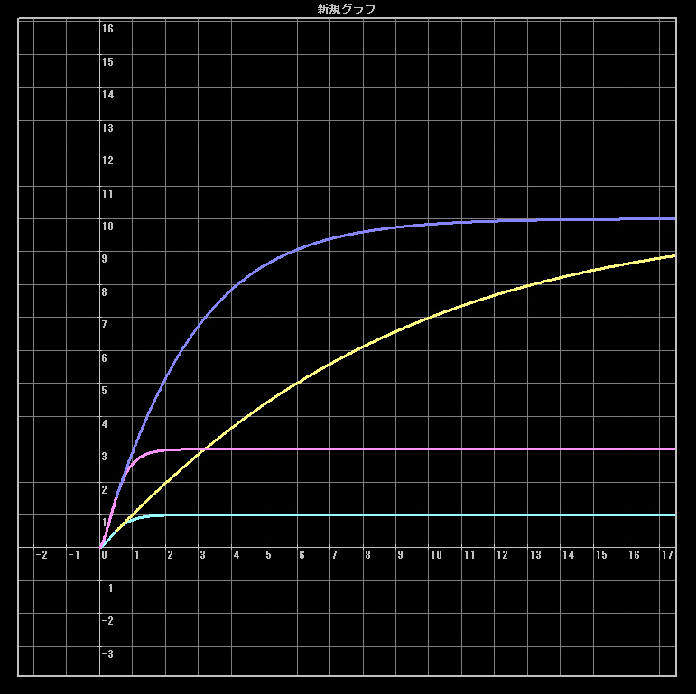
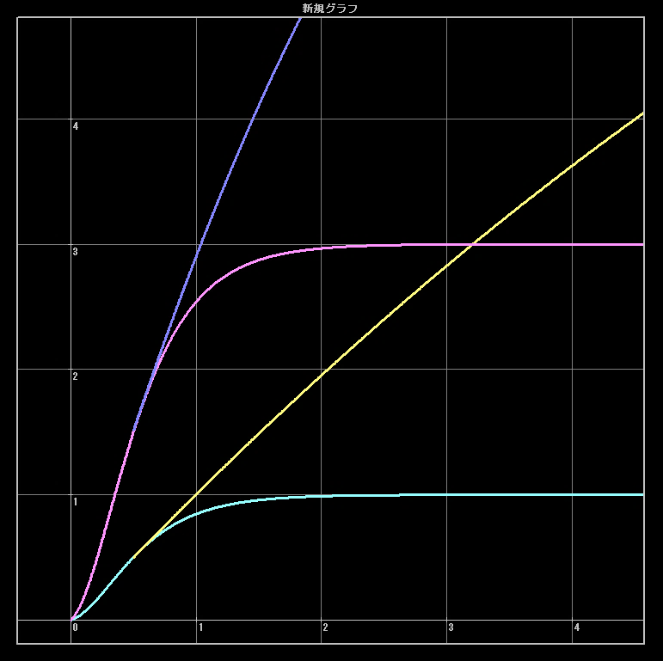
SDR 出力に合わせた白レベルの調整
例えば以下のようにみなした場合
  SDR モニタ輝度(基準白レベル)が 300nits
  HDR モニタの最大輝度が 1000nits
300nits 基準のHDR出力
実情に合わせた調整
100nits 基準のHDR出力
規格通り
300nits 相当のSDR出力
SDRモニタの実情
100nits のSDR出力
規格通り

Slide 85
SDR 出力に合わせた調整の注意
基本的には推奨しない
  HDR 対応とは明るくすることではない
  HDR 効果が低くなるので上げ過ぎないように
    せいぜい 3倍(300nits)程度に
    それでも HDR 効果は 1/3 になってしまう
露出を上げてしまわないように
  トーンマップ前の線形空間でスケール(つまり露出変更)しない
    露出のスケールでは SDR 時とSカーブの互換性が失われる
  トーンマップ後(OETF エンコード前)の非線形値をスケールする
    トーンマップ時の飽和最大輝度を 1/3 にスケール
    トーンマップ後のSカーブをそのまま 3倍にスケール

Slide 86
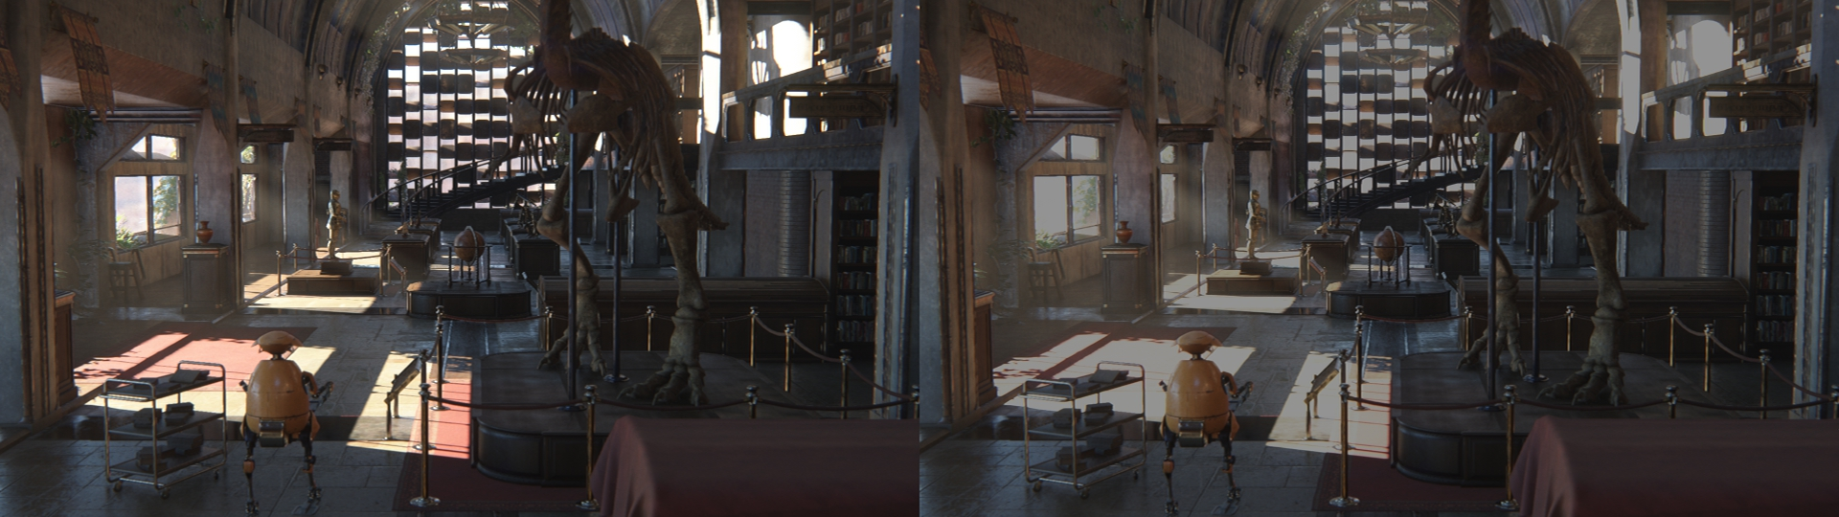
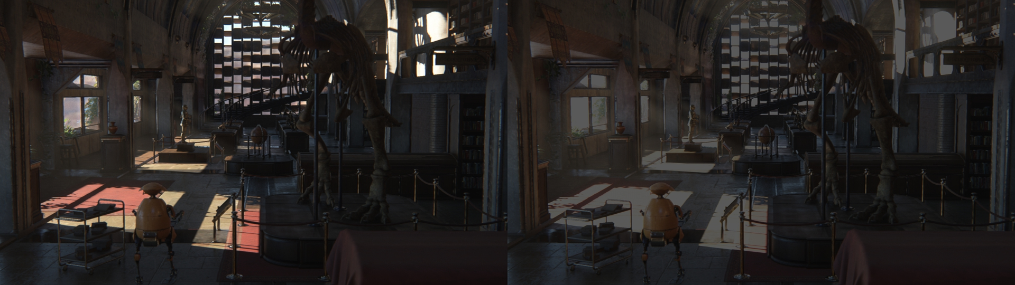
300-nit based HDR
実情に合わせた HDR
300-nit SDR
SDR モニタの実情
100-nit based HDR
規格どおりの出力
100-nit SDR
規格どおりの出力
いずれの画像も本来の 1/10 輝度であることに注意
©Silicon Studio Corp., all rights reserved.

Slide 87
魅力的な映像のための対応
広色域レンダリング

Slide 88
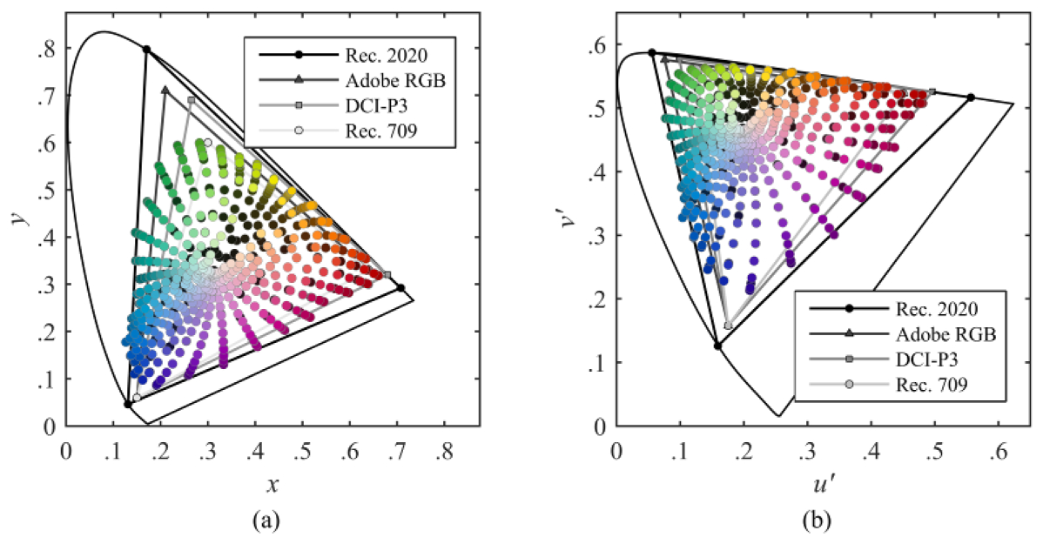
広色域の世界
自然界の色は BT.709 (sRGB) では表現しきれない
  鮮やかな鳥や花の色
  炎などの色温度
  レーザー光
  etc.
BT.709 はポインターカラーの 74.4% をカバー
  実在する表面色のデータベース(右図は D65 光源下)
  BT.2020 では 99.9% をカバー
    ただし任意波長の単波長色は三原色では表現不可能
Pointer’s colors under illuminant D65.
Kenichiro Masaoka, Yukihiro Nishida, "Metric of color-space coverage for wide-gamut displays," Opt. Express 23, 7802-7808 (2015);
https://www.osapublishing.org/oe/abstract.cfm?URI=oe-23-6-7802

Slide 89
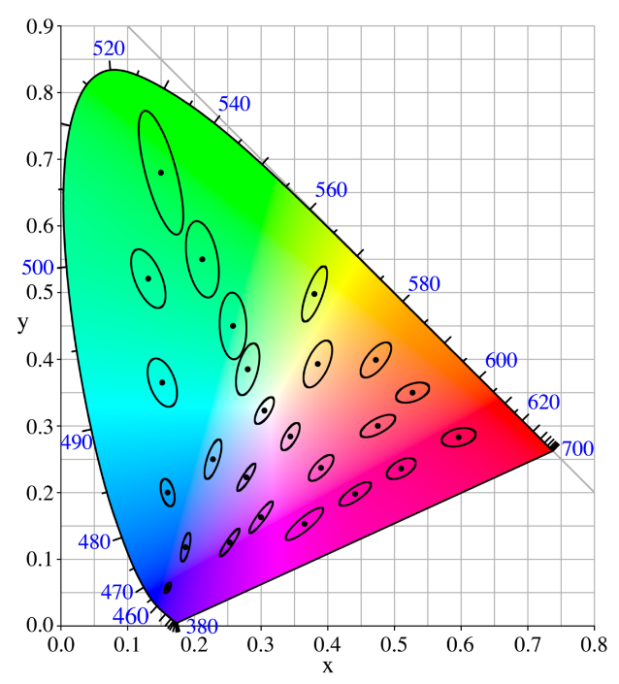
非均等色空間
CIE 1931 xy 色度図は均等色空間ではないので注意
  人間の知覚には非線形
    色度図上の面積や距離は知覚上の差異とは大きく異なる
  CIE 1976 UCS (u’v’) 色度図は比較的均等な色空間
https://commons.wikimedia.org/wiki/File:CIExy1931_Rec_2020_and_Rec_709.svg
https://commons.wikimedia.org/w/index.php?curid=173591SA楕円の大きさが違いを知覚できる距離の10倍を表す

Slide 90
CIE 1931 xy と CIE 1976 u’v’ 色度図上の
D65 光源下ポインターカラー
Chromaticities for Rec. 709, Adobe RGB, DCI-P3, and Rec. 2020 RGB primary sets, and Pointer’s colors under illuminant D65:
(a) the CIE 1931 xy chromaticity diagram, and (b) the CIE 1976 u′v′ chromaticity diagram.
Kenichiro Masaoka, Yukihiro Nishida, "Metric of color-space coverage for wide-gamut displays," Opt. Express 23, 7802-7808 (2015);
https://www.osapublishing.org/oe/abstract.cfm?URI=oe-23-6-7802

Slide 91
広色域レンダリングへの対応段階
シーンレンダリングは BT.709 色域で
  レンダリングは BT.709 で最後に BT.2020 に変換
    BT.709 外の色域はまったく使用しない
  レンダリングは BT.709 で最後に色域マッピング
    擬似的な広色域化

Slide 92
広色域レンダリングへの対応段階
シーンレンダリングから BT.2020 色域で
  レンダリングの段階で BT.2020 化を適用
    テクスチャは従来通り sRGB でロード時に BT.2020 に変換
      あるいは任意のリソースのみ BT.2020 で製作
      あるいはジオメトリバッファのアルベドを擬似的に広色域化
    プロシージャルエフェクトは BT.2020 でシミュレーション
  レンダリングの全てのパイプラインを BT.2020 対応
    テクスチャ／ライティングも含め全てを BT.2020 で設定

Slide 93
広色域レンダリングへの対応
全てのパイプラインを BT.2020 対応できるのは当分先
  広色域モニタが潤沢に必要
  アーティストに色域への正しい理解が必要
  テクスチャ圧縮時の精度の問題
    広色域リソースは相対的に精度が低下する

Slide 94
色域マッピング(Gamut Mapping)
もっとも手軽な対応
  パイプラインの変更が不要
  あるいはジオメトリバッファのアルベドに適用
    パイプラインの一部のパスの追加のみ
擬似的な色域拡張処理
  色域が制限されて BT.709 で飽和されてしまったと想定
  高彩度部分を非線形に拡張して元の色域を再現
    あくまで擬似的な処理
  一部の広色域対応民生用テレビで行われているような処理

Slide 95
色域マッピングの難しさ
白色点から原色点への方向が異なる
https://commons.wikimedia.org/wiki/File:CIExy1931_Rec_2020_and_Rec_709.svg

Slide 96
色域マッピングの難しさ
白色点から原色点への方向が異なる
  単純に彩度を上げる方向に拡張しても
  あまり理想的な広色域化ができない
https://commons.wikimedia.org/wiki/File:CIExy1931_Rec_2020_and_Rec_709.svg

Slide 97
色域マッピングの難しさ
白色点から原色点への方向が異なる
  単純に彩度を上げる方向に拡張しても
  あまり理想的な広色域化ができない
  BT.2020 の原点方向に非線形に拡張
    色相の移動が発生してしまうので注意
    彩度の低い色には影響しないように注意
しかしそもそも…
https://commons.wikimedia.org/wiki/File:CIExy1931_Rec_2020_and_Rec_709.svg

Slide 98
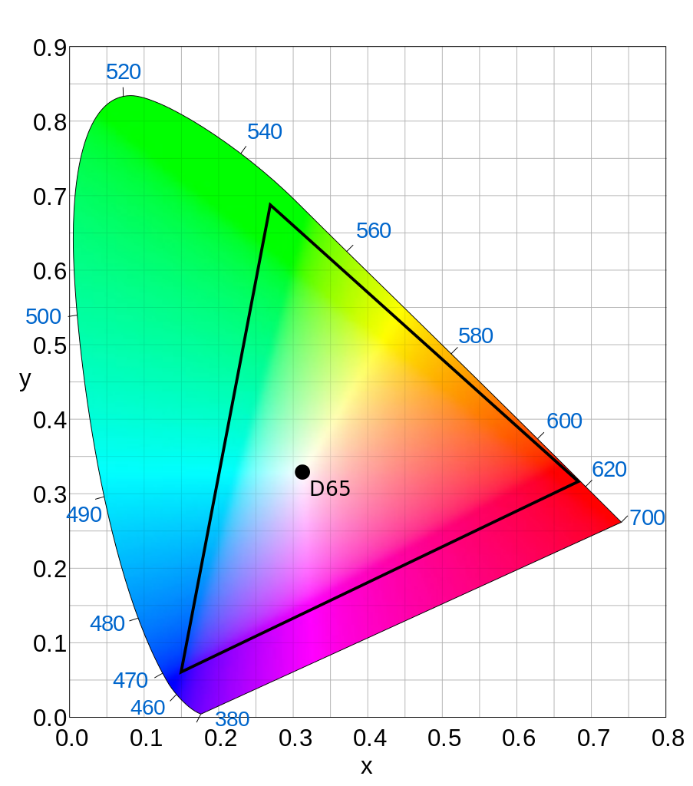
HDR テレビは BT.2020 を表示できるのか？
BT.2020 の原色は純色(単波長色)
  630nm, 532nm, 467nm
  つまりレーザーのような光源でしか表現できない色域
一般的な HDR テレビの色域は当面は DCI-P3 程度
  デジタルシネマ規格の色域
https://commons.wikimedia.org/wiki/File:CIExy1931_Rec_2020_and_Rec_709.svg
https://commons.wikipedia.org/wiki/File:DCI-P3_D65.svg

Slide 99
BT.709 / BT.2020と DCI-P3 の色域
https://commons.wikimedia.org/wiki/File:CIExy1931_Rec_2020_and_Rec_709.svg
https://commons.wikipedia.org/wiki/File:DCI-P3_D65.svg

Slide 100
表示不可能な色域の飽和
テレビで表示可能な色域を超える色は必ず飽和される
  方法は製品依存
    単純な彩度のクランプ
    非線形で滑らかな飽和
    etc.
  彩度クランプされても輝度クランプ程粗は目立たない
    しかしやはり高彩度部分の階調は失われるため避けたい

Slide 101
DCI-P3 程度に飽和
DCI-P3 程度の色域で出力する方が自然で無難
  色域マッピングで DCI-P3 程度に飽和
  BT.2020 ほど色相の移動が目立たない
https://commons.wikipedia.org/wiki/File:DCI-P3_D65.svg

Slide 102
BT.2020 と DCI-P3 の色域マッピングの比較
https://commons.wikimedia.org/wiki/File:CIExy1931_Rec_2020_and_Rec_709.svg
https://commons.wikipedia.org/wiki/File:DCI-P3_D65.svg

Slide 103
その他

Slide 104
その他の小ネタ
その他 HDR 対応における留意点
HDR 出力の確認
HDR / SDR 比較スクリーンショットの撮り方？
今後の課題

Slide 105
その他
HDR 対応における留意点

Slide 106
グレア／レンズフレア
グレアやレンズフレアの調整は？
  物理的には設定を変更する必要はない
    しきい値無しのシミュレーションに基づく場合
  多くのケースではアーティステックな調整が為されている
    HDR ではやや弱めの設定に変更する方が無難

Slide 107
ポストプロセス系アンチエイリアス
ポストプロセス系のアンチエイリアスの色空間
  SDR (LDR) へのトーンマップを前提にした処理に注意
  1.0 を超える場所で適切な処理を行っていない可能性あり

Slide 108
ディザの有用性
ディザリングを有効に
  10-bit PQ は若干精度が低い
    輝度によっては 8-bit sRGB と同レベル
    Dolby Vision のように 12bits あれば充分
  量子化ビット数に最適化したディザリングが有効
    OETF 適用後の非線形空間でオフセット
    ディザを有効にすると 8-bit PQ でも何とかなる
  トーンマップ後の最低／最大輝度にはオフセットしない
    特に明るい白にディザが適用されると目立ちやすい
    SDR ではそれほど目立たなかったが HDR ではかなり目立つ

Slide 109
画面モードとバックバッファ
必ず同じ精度のフォーマットに
  10bits に量子化しても画面モードが 8bits では無意味
    精度が強制的に低下されてしまう
  ディザも不適切なスケールとなる

Slide 110
その他
HDR 出力の確認方法

Slide 111
シミュレーションモードの必要性
HDR モニタはまだまだ普及には遠い
  しかしアーティストは HDR 出力を確認する必要がある
当面は既存の SDR モニタで HDR を確認するしかない

Slide 112
シミュレーションモードの必要性
SDR モニタで HDR 出力をシミュレーション
  例えばモニタ出力を 1000nits とみなして 10.0 で正規化
    本来の 1/10 の明るさで 10 倍までの輝度を sRGB 表示
    SDR 出力とも比較可能に
      SDR も HDR に白レベルを合わせて 1/10 輝度の表示モードを用意
  出来るだけ暗い部屋でモニタを明るくして確認
今回のスライドの比較画像はこの方法でキャプチャ
  本来 10 倍明るく表示されるべき画像

Slide 113
なるべく暗い部屋でモニタ出力を上げると
本来の HDR と SDR に近い状態をシミュレートできる
©Silicon Studio Corp., all rights reserved.

Slide 114
なるべく暗い部屋でモニタ出力を上げると
本来の HDR と SDR に近い状態をシミュレートできる
©Silicon Studio Corp., all rights reserved.

Slide 115
明るい SDR モニタでの HDR 表現
近年の明るいモニタへの SDR 出力はもったいない？
  明る過ぎるためにわざわざモニタを暗くする現状
画面を明るくして HDR シミュレーション
  500nits 程度以上の明るさがあれば実用可能
    出力スケールを任意に変更できると良い
      1/3～1/10 程度のスケールが実用的
  8-bit 出力では暗い領域の精度が不足
    酷いバンディングが発生する
    ディザリングは必須

Slide 116
その他
HDR / SDR 比較画像の撮影

Slide 117
HDR / SDR 比較スクリーンショット
非常に難しい
  比較画像は SDR 環境で表示することが前提
    そもそも不可能
  SDR 表示で HDR の表現力と SDR との違いを説明
    SDR 画像を通常よりも劣化させざるを得ない

Slide 118
比較スクリーンショットの作り方
写真で HDR 対応モニタを撮影
  普通に撮影して比較すると HDR が必ず白飛びしてしまう
  露出を抑えざるを得ないが SDR が暗くなり過ぎる
この資料のような HDR シミュレーションで比較
  やはり SDR が暗くなり過ぎる
    1000nits 想定なら本来の 1/10 の輝度
独自のレタッチを行う
  ノウハウが必要
    SDR / HDR の表現力の違いを正しく理解している必要あり

Slide 119
メーカによって比較方法もバラバラ
各社独自の方法で比較画像を作っている模様
SDR / HDR の特徴が反対に見えるものも
  コントラストを高くしたために HDR だけが白飛びしたり
    本末転倒

Slide 120
比較スクリーンショットの理想
出来るだけ SDR を劣化させない
  突っ込みどころとなる…
HDR の強みを理解できるようにする
  SDR では白飛びする明部の色の再現
  ただ明るくなる訳ではない

Slide 121
輝度を 1/3 にしたシミュレーション
SDR の明るさは 1/3 にして sRGB 出力
HDR は 300nits 用トーンマップを 1/3 輝度で sRGB 出力
  基準白レベルを 33nits とした 100-nit HDR とも言える

Slide 122
輝度を 1/3 にしたシミュレーション
HDR 画像
  明部の色味は 300-nit HDR を再現
SDR 画像
  本来の 1/3 輝度となる
  HDR シミュレーションの 1/10 よりも明るく劣化が少ない

Slide 123
HDR 1/3
SDR 1/3
©Silicon Studio Corp., all rights reserved.
HDR 1/10
SDR 1/10
Notes:
上段は HDR / SDR 出力を 1/3 輝度でシミュレートした画像。
下段は HDR / SDR 出力を 1/10 輝度でシミュレートした画像。

Slide 124
輝度を 1/3 にしたシミュレーション
SDR 画像はまずまず
  劣化させた感は少ない
HDR にやや白飛びの傾向
  1/4 程度でも良いかも
©Silicon Studio Corp., all rights reserved.
HDR 1/3
SDR 1/3

Slide 125
HLG でエンコードしてみる
HLG はもともと互換性の高さが特徴
  逆に擬似的な HDR 表示にも使えるはず
色域は BT.709 のまま HLG OETF を適用
  これを SDR モニタで表示
  SDR 画像は規定どおり 1.0 にトーンマップして HLG OETF
    HLG の SDR 領域は BT.709 とほぼ互換

Slide 126
色域は BT.709 のまま HLG OETF を適用
HDR 画像
  高輝度領域が対数圧縮された画像となる
  明部の色味は本当の HDR 程ではないが再現できる
SDR 画像
  本来の 1/4～1/5 程度となる
    8-bit RGB 値で 127
  HDR シミュレーションの 1/10 よりは明るく劣化が少ない

Slide 127
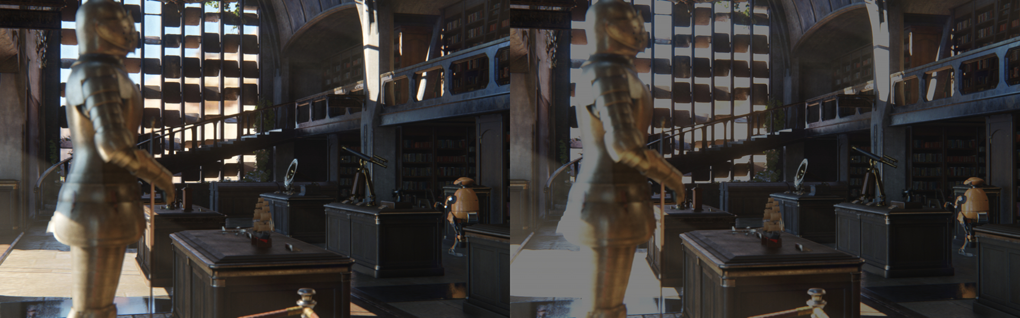
HDR HLG
SDR HLG
©Silicon Studio Corp., all rights reserved.
HDR 1/10
SDR 1/10
Notes:
上段は HLG BT.709 でエンコード(してSDR表示)した画像。
下段は HDR / SDR 出力を 1/10 輝度でシミュレートした画像。

Slide 128
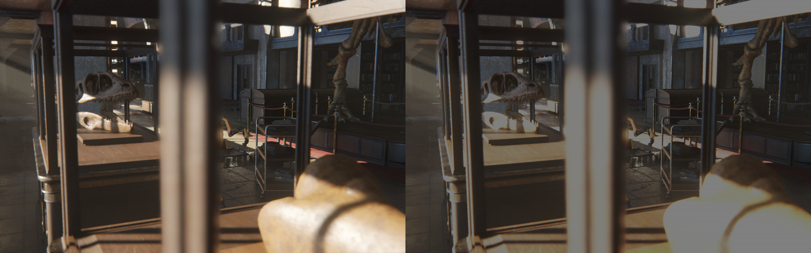
HDR HLG
SDR HLG
©Silicon Studio Corp., all rights reserved.
HDR 1/10
SDR 1/10
Notes:
上段は HLG BT.709 でエンコード(してSDR表示)した画像。
下段は HDR / SDR 出力を 1/10 輝度でシミュレートした画像。

Slide 129
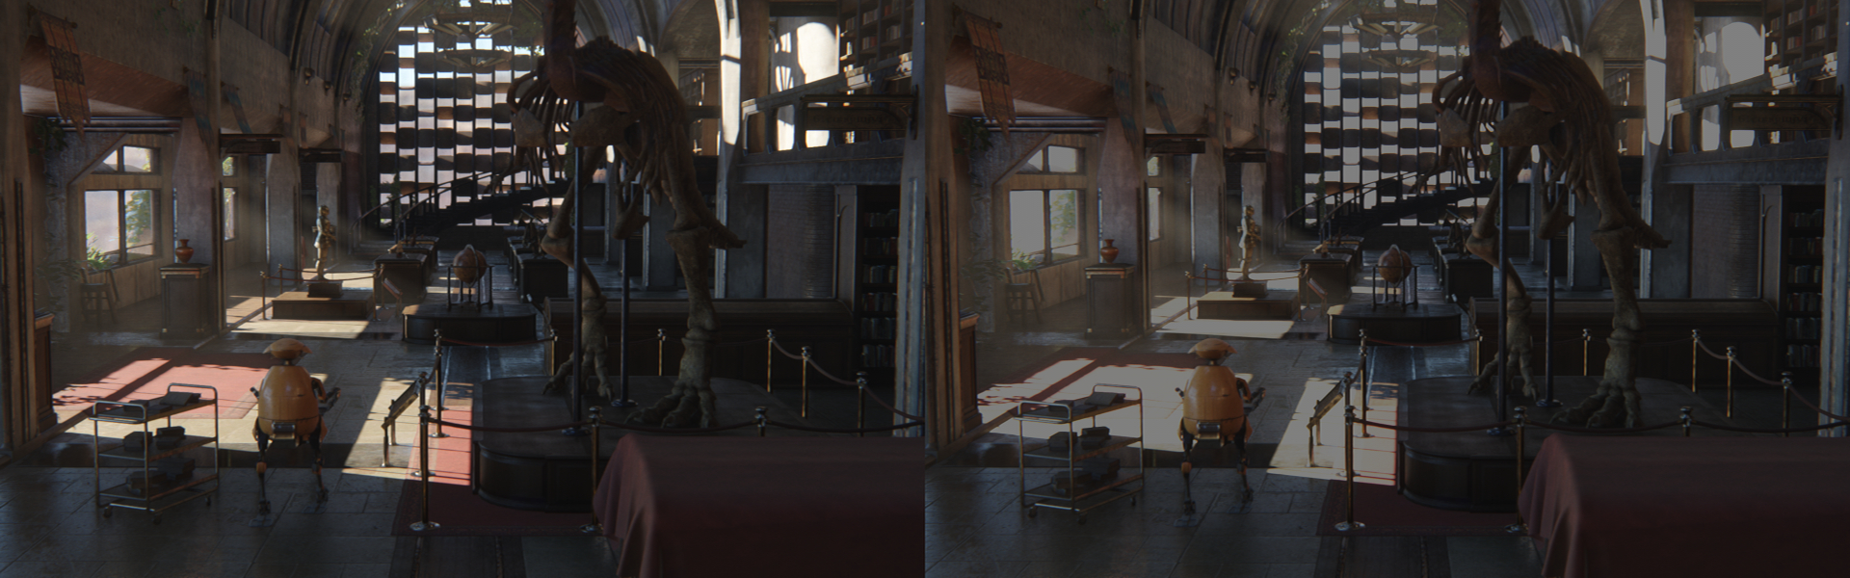
HDR HLG
SDR HLG
©Silicon Studio Corp., all rights reserved.
HDR 1/10
SDR 1/10
Notes:
上段は HLG BT.709 でエンコード(してSDR表示)した画像。
下段は HDR / SDR 出力を 1/10 輝度でシミュレートした画像。

Slide 130
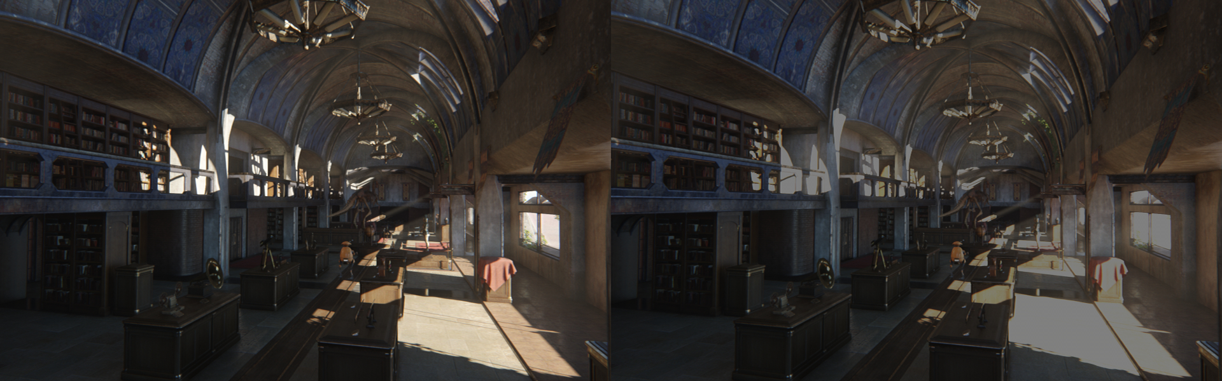
HDR HLG
SDR HLG
©Silicon Studio Corp., all rights reserved.
HDR 1/10
SDR 1/10
Notes:
上段は HLG BT.709 でエンコード(してSDR表示)した画像。
下段は HDR / SDR 出力を 1/10 輝度でシミュレートした画像。

Slide 131
HLG でエンコード
SDR 画像はやや暗め
HDR 画像は飽和により高輝度の彩度がやや低め
  1/3 輝度のシミュレーションよりも白飛びは少ない
©Silicon Studio Corp., all rights reserved.
HDR HLG
SDR HLG

Slide 132
1/3 輝度と HLG の比較
HDR 1/3
SDR 1/3
©Silicon Studio Corp., all rights reserved.
HDR HLG
SDR HLG
Notes:
上段は HDR / SDR 出力を 1/3 輝度でシミュレートした画像。
下段は HLG BT.709 でエンコード(してSDR表示)した画像。

Slide 133
結果の評価
いずれもまずます実用的
  SDR 画像はまずまず良い感じ
    劣化させた感は少ない
  HDR 画像はやや HDR 感が低い
    やや SDR との違いが少ないか？
    高輝度部分の圧縮や白飛びにより彩度が下がっている
    OETF 前に彩度を保持するトーンカーブを適用すべき？
トーンカーブや輝度スケールでいろいろと調整可能
  お好みに合わせて調整してください

Slide 134
その他
今後の課題

Slide 135
トーンマップの改善の余地
現状のシリコンスタジオのアプローチ
  互換性最優先
4000 nits
2000 nits
1000 nits
500 nits
100 nits

Slide 136
トーンマップの改善の余地
HDR 用に最適化すべきか？
  各所からトーンカーブが提案されている
    BT.2390, ACES , NVIDIA , AMD, etc.
  高輝度部分の飽和曲線
    彩度を維持して輝度のみカーブする方が良い？
      特に最大輝度が 1000nits 程度以下の場合
    高輝度部分の飽和をもっと弱くすべき？
      特に 5000nits 程度以上の領域
  暗部のSカーブ特性
    HDR では黒もより締まる
      SDR 時の Sカーブと同じでは黒が潰れ過ぎるかも？

Slide 137
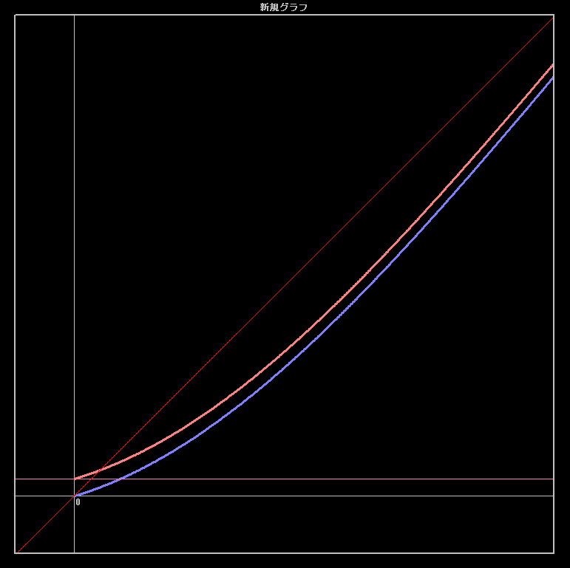
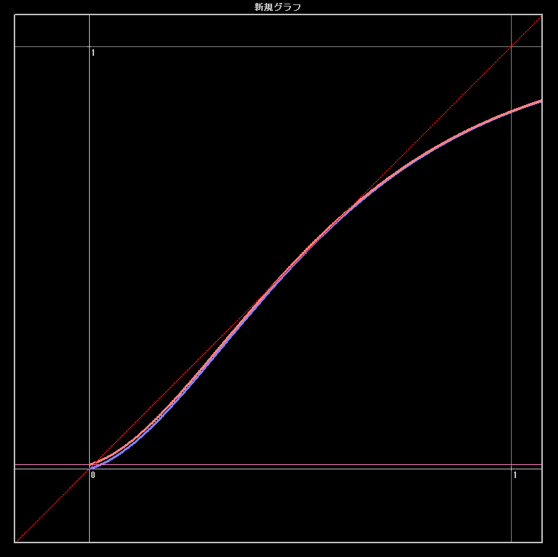
暗部のSカーブ特性
HDR になると暗くなる？
  従来の SDR は黒浮きが大きい
  暗部が底上げされていたため

Slide 138
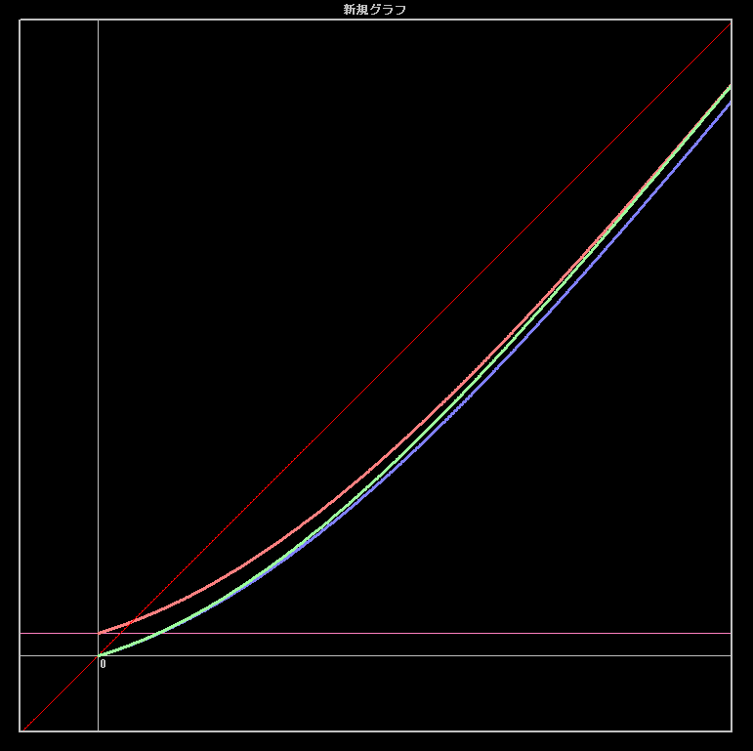
暗部のSカーブ特性
暗部のカーブを変更すべきか？

Slide 139
色域マッピングの改善の余地
ICpCt 色空間での処理も提案されている
  色相の線形性が YCbCr 色空間よりも高い
  RGB に戻した際にクランプされないか？
民生用テレビの方が高画質？
  大量のデータベースを元にしている
  BT.709 のまま出力してテレビに任せる？
    テレビ依存なので難しい
    一般視聴向けの設定ではヴィヴィッド過ぎる？
https://commons.wikimedia.org/wiki/File:CIExy1931_Rec_2020_and_Rec_709.svg

Slide 140
SDR と HDR の互換性
本当に SDR と共通のパラメタで済ませられるのか？
  HDR では明るい色が表示される
    SDR では白飛びすることを前提にしていた部分も見えてしまう
  HDR ではグレア／レンズフレアが強すぎる
    SDR でアーティスティックな設定をしていた場合
基本は共通のパラメタとする
  必要に応じて一部のパラメタのみ HDR 用に別設定
    多くとも SDR / HDR の２種類程度にすること

Slide 141
SDR と HDR の互換性
明るく調整し過ぎに注意
  HDR モニタが普及した際に問題になり得る
  HDR モニタでパラメタ調整すると明るくしてしまいがち
    HDR 対応とは明るくすることではない
  常に SDR 出力も確認しながら調整すること
    SDR 時の白飛びを HDR で抑えられているか？
    比較モードを用意すると便利

Slide 142
SDR と HDR の互換性
適切な HDR(シーンリニア)情報の重要性
  空や太陽の輝度
  加算エフェクトの修正
    白飛びを利用したエフェクトは HDR 出力では破綻する
    物理的には高輝度のブレンドとすべき
  トゥーンやノンフォト系などの物理に基づかない表現
    従来のものは基本的には互換性がない
      今後の開発は HDR 出力を視野に入れることが重要
    単純に明るくしてしまわないように注意

Slide 143
SDR と HDR の互換性
ガンマ補正
  従来のガンマ補正をグレーディング用途に使っていた場合
  HDR ではガンマ特性の大きな変更は実用的ではない
    明るい色が不適切な輝度になる可能性あり
    トータルガンマで 0.9～1.2 程度までなら何とか

Slide 144
SDR と HDR の互換性
LUT グレーディングの互換性
  従来の LUT はそのままでは使えない
    HDR では 1.0 よりも高い値に拡張した LUT が必要
  自動拡張可能？
    おそらく難しい
  初めから HDR を想定して作成する必要あり
    HDR を想定した LUT は SDR にも適用可能
    格納方法は PQ や類似の非線形空間が提案されている

Slide 145
まとめ

Slide 146
まとめ
HDR 出力対応
  EOTF 変換
  色域変換
  HDR 規格信号の出力
  HDR レンダリングフローの変更
魅力ある映像のために
  トーンマップの変更
  色域マッピング
HDR 画像比較
  輝度を下げたシミュレーション
  比較画像の作成
互換性の課題も…
  パラメタは出来るだけ SDR と共通に
  LUT の HDR 対応

Slide 147
まとめ
HDR の展望
  SDR の 20倍以上の相対輝度が理想
    一般的なシーンなら非線形にトーンマップすれば充分表現可能
    SDR でも 200～300nits 以上出る実情では 5000nits 以上が理想
      現状の 1000nits 程度ではまだまだ理想には遠い
  たとえ 1000nits でも従来より表現の幅は広くなった
    映像を明るくするだけでなく表現の幅を広げる進化が可能
    この認識を示せるようになってきたことは大きい

Slide 148
最後に…

Slide 149
YEBIS、Mizuchi をはじめ
弊社ミドルウェアは
常に進化を続けています！

Slide 150
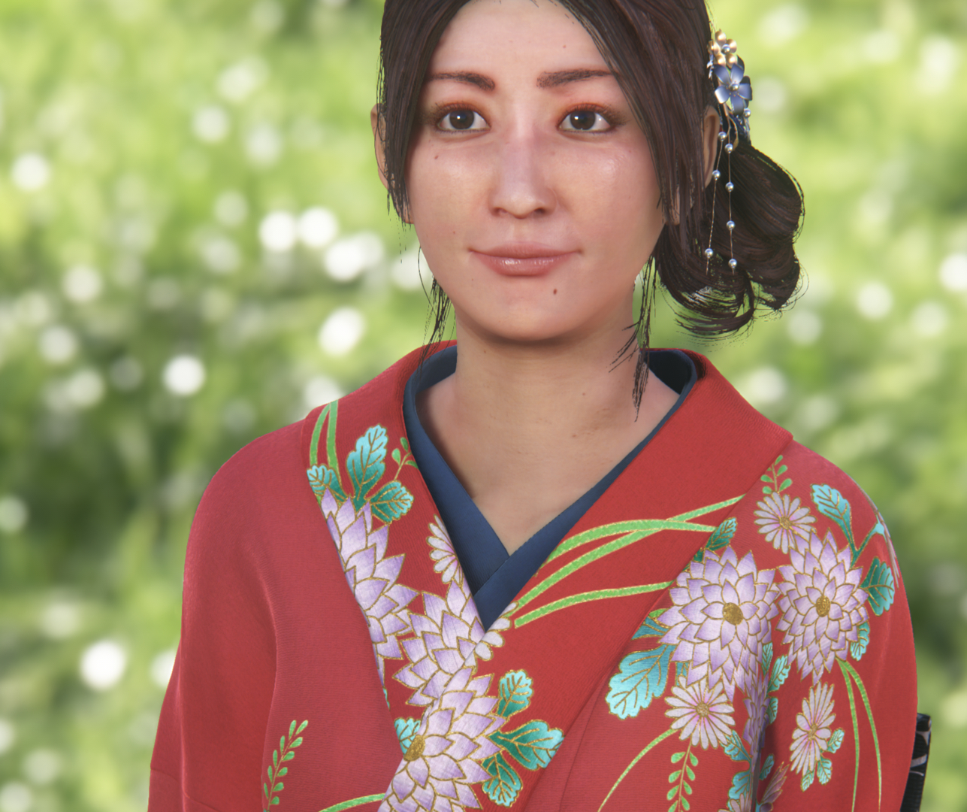

ご質問は？
©Silicon Studio Corp., all rights reserved.

Slide 151
References

Slide 152
References
Recommendation ITU-R BT.601 “Studio encoding parameters of digital television for standard 4:3 and wide-screen 16:9 aspect ratios.” http://www.itu.int/rec/R-REC-BT.601/, 2011.
Recommendation ITU-R BT.709 “Parameter values for the HDTV standards for production and international programme exchange.” http://www.itu.int/rec/R-REC-BT.709/, 2015.
Recommendation ITU-R BT.1886 “Reference electro-optical transfer function for flat panel displays used in HDTV studio production.” http://www.itu.int/rec/R-REC-BT.1886/, 2011.
Recommendation ITU-R BT.2020 “Parameter values for ultra-high definition television systems for production and international programme exchange.” http://www.itu.int/rec/R-REC-BT.2020/, 2015.
Recommendation ITU-R BT.2100 “Image parameter values for high dynamic range television for use in production and international programme exchange.” http://www.itu.int/rec/R-REC-BT.2100/, 2016.
Report ITU-R BT.2390 “High dynamic range television for production and international programme exchange.” https://www.itu.int/pub/R-REP-BT.2390/, 2016.
ARIB STD-B67 “ESSENTIAL PARAMETER VALUES FOR THE EXTENDED IMAGE DYNAMIC RANGE TELEVISION (EIDRTV) SYSTEM FOR PROGRAMME PRODUCTION ARIB STANDARD.” http://www.arib.or.jp/tyosakenkyu/kikaku_hoso/hoso_std-b067.html, 2015.
MSDN, “High Dynamic Range and Wide Color Gamut” https://msdn.microsoft.com/en-us/library/windows/desktop/mt742103(v=vs.85).aspx
NVIDIA GameWorks, “High Dynamic Range Display Development.” https://developer.nvidia.com/high-dynamic-range-display-development

